Slide 1
Rhythms in the Long-Tail Pocket Mouse
20조
통계학과 정재훈
통계학과 권순홍

Slide 2
01
목차
데이터 설명
02
연구 관심사
03
데이터 전처리
04
모형설정 및 진단
05
요약 및 결론

Slide 3
01
데이터 설명

Slide 4
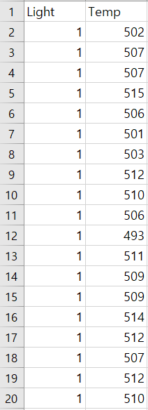
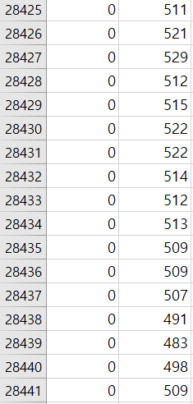
01
데이터 설명
2개의 변수
Light
쥐에게 빛을 주었는지 여부, ‘1’이면 빛 ‘0’이면 어둠
28,440개
관측치
온도측정치 : 도씨 혹은
화씨로 변경할 수 없는
주파수데이터
Temp
Notes:
그래프의 도형은 자유형 도형으로 꼭지점을 찍어서 만들어주세요.
그리고 투명도 조절 하면 끗

Slide 5
01
데이터 설명
1960년대 후반 프린스턴 대학 Dr. Pittendrich에 의해 수집 된 자료
데이터는 한 동물에 대한 텔레미터 주파수 온도 기록이며
실제 온도와는 무관한 수치이지만
수치가 “높을 수록 높은 온도” “낮을수록 낮은 온도”를 의미!
Temp
온도측정치
Notes:
그래프의 도형은 자유형 도형으로 꼭지점을 찍어서 만들어주세요.
그리고 투명도 조절 하면 끗

Slide 6
01
데이터 설명
실험기간 : 98.75일
37일간
12시간의 빛
12시간의 어둠
48일간
12.5시간의 빛
12시간의 어둠
12.75일간
빛이 없는
24시간의 어둠
‘시계열 자료’
Temp
온도측정치
Notes:
그래프의 도형은 자유형 도형으로 꼭지점을 찍어서 만들어주세요.
그리고 투명도 조절 하면 끗

Slide 7
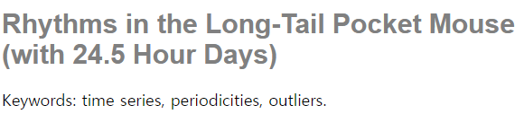
01
데이터 설명
시계열 모형을 적합하기에 앞서 Outlier와 NA(결측값)를 어떻게 처리할 것 이냐의 문제!
Temp
온도측정치
Notes:
그래프의 도형은 자유형 도형으로 꼭지점을 찍어서 만들어주세요.
그리고 투명도 조절 하면 끗

Slide 8
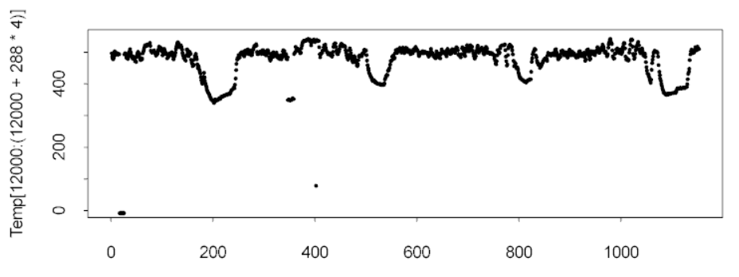
01
데이터 설명
Analysis
There are apparent outliers in the data, including sequences of zeros. Here is a sequence of 4 days of data from the 12000th observation. This was during a period of 12.5 hours light and 12 hours dark. Several outliers and a daily pattern are obvious.
Notes:
그래프의 도형은 자유형 도형으로 꼭지점을 찍어서 만들어주세요.
그리고 투명도 조절 하면 끗

Slide 9
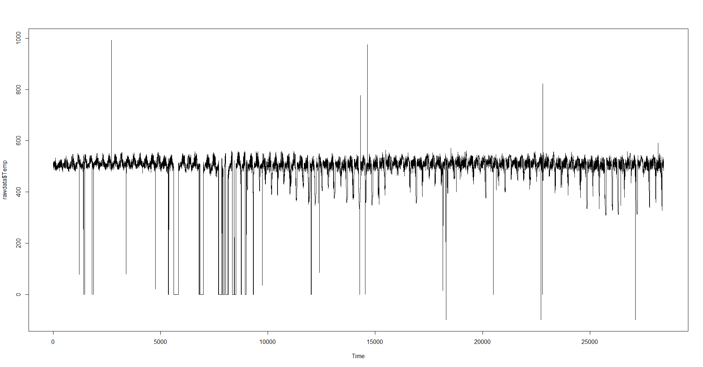
01
데이터 설명
37일간의 실험(1)
48일간의 실험(2)
12.75일간의 실험(3)

Slide 10
02
연구 관심사

Slide 11
02
연구 관심사
시계열 자료에서 결측치, 이상치의 효과적인 대체 방법.
2. 동물의 행동(온도)에 주기성을 관찰하는 것.
Temp
온도측정치
Notes:
그래프의 도형은 자유형 도형으로 꼭지점을 찍어서 만들어주세요.
그리고 투명도 조절 하면 끗

Slide 12
03
데이터 전처리
(결측값, 이상치 처리)

Slide 13
03
데이터 전처리
결측치, 이상치의 원인
1960년대 수집된 자료로 키펀치로 입력한 데이터, 입력이 수동이라 오류가 있음
장비의 영구적, 일시적 고장
쥐의 죽음

Slide 14
03
데이터 전처리
결측값을 처리 하기에 앞서, 세번의 실험에서 주기가 다르다.
(24시간의 주기, 24.5시간의 주기)
즉, 승법계절ARIMA나 SIN COS을 결합한 회귀식으로 주기성을 모형화
하기에는 주기가 달라서 앞뒤가 맞지 않음.
데이터 셋을 세 부분(각 실험부분)으로 나누기로 결정.
Notes:
그래프의 도형은 자유형 도형으로 꼭지점을 찍어서 만들어주세요.
그리고 투명도 조절 하면 끗

Slide 15

03
데이터 전처리
시계열 자료이므로 데이터 간에 강한 상관관계가
존재함, 결측치의 무분별한 제거는 심각한 오류를
나타낼 수 있음.
1. 결측치의 제거?
2. 결측치,이상치 발생 이전의 자료로 모델링 한 후 예측
연속된 0의 값으로 이루어진 관측치(Sequence of 0)가 있어 불가능.
Y _{t} = $\frac{Y t 288+Y t 288}{2}$
3. 앞뒤 주기(288)의
평균으로 대체
Notes:
그래프의 도형은 자유형 도형으로 꼭지점을 찍어서 만들어주세요.
그리고 투명도 조절 하면 끗

Slide 16
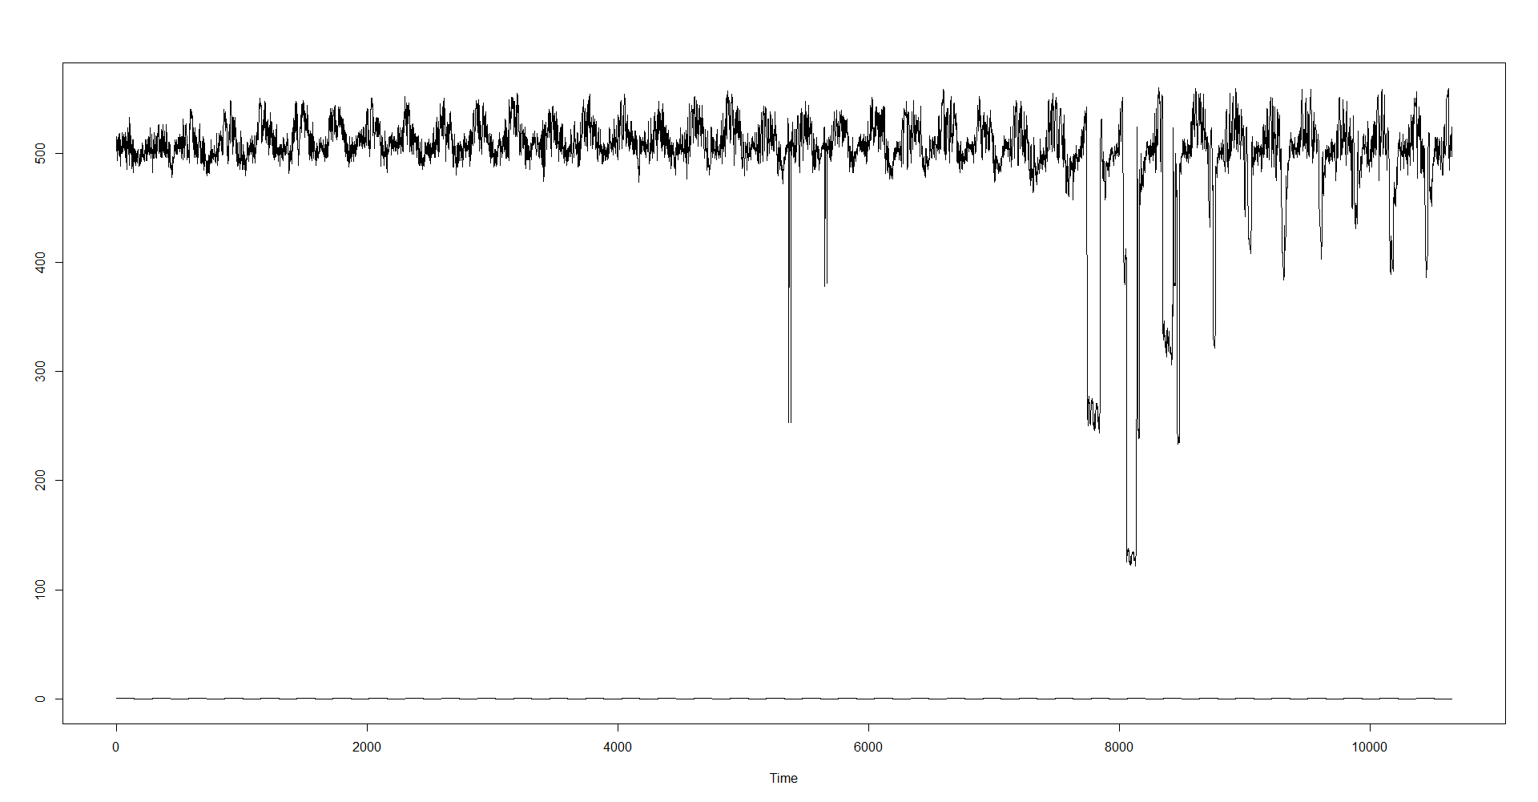

03
데이터 전처리
Y _{t} = $\frac{Y t 288+Y t 288}{2}$
앞뒤 주기(288)의 평균으로 대체하는 방법
Notes:
그래프의 도형은 자유형 도형으로 꼭지점을 찍어서 만들어주세요.
그리고 투명도 조절 하면 끗

Slide 17
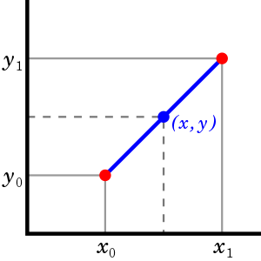
03
데이터 전처리
시계열에서의 결측치, 이상치 처리법
선형 보간법(linear interpolation)
Notes:
그래프의 도형은 자유형 도형으로 꼭지점을 찍어서 만들어주세요.
그리고 투명도 조절 하면 끗

Slide 18
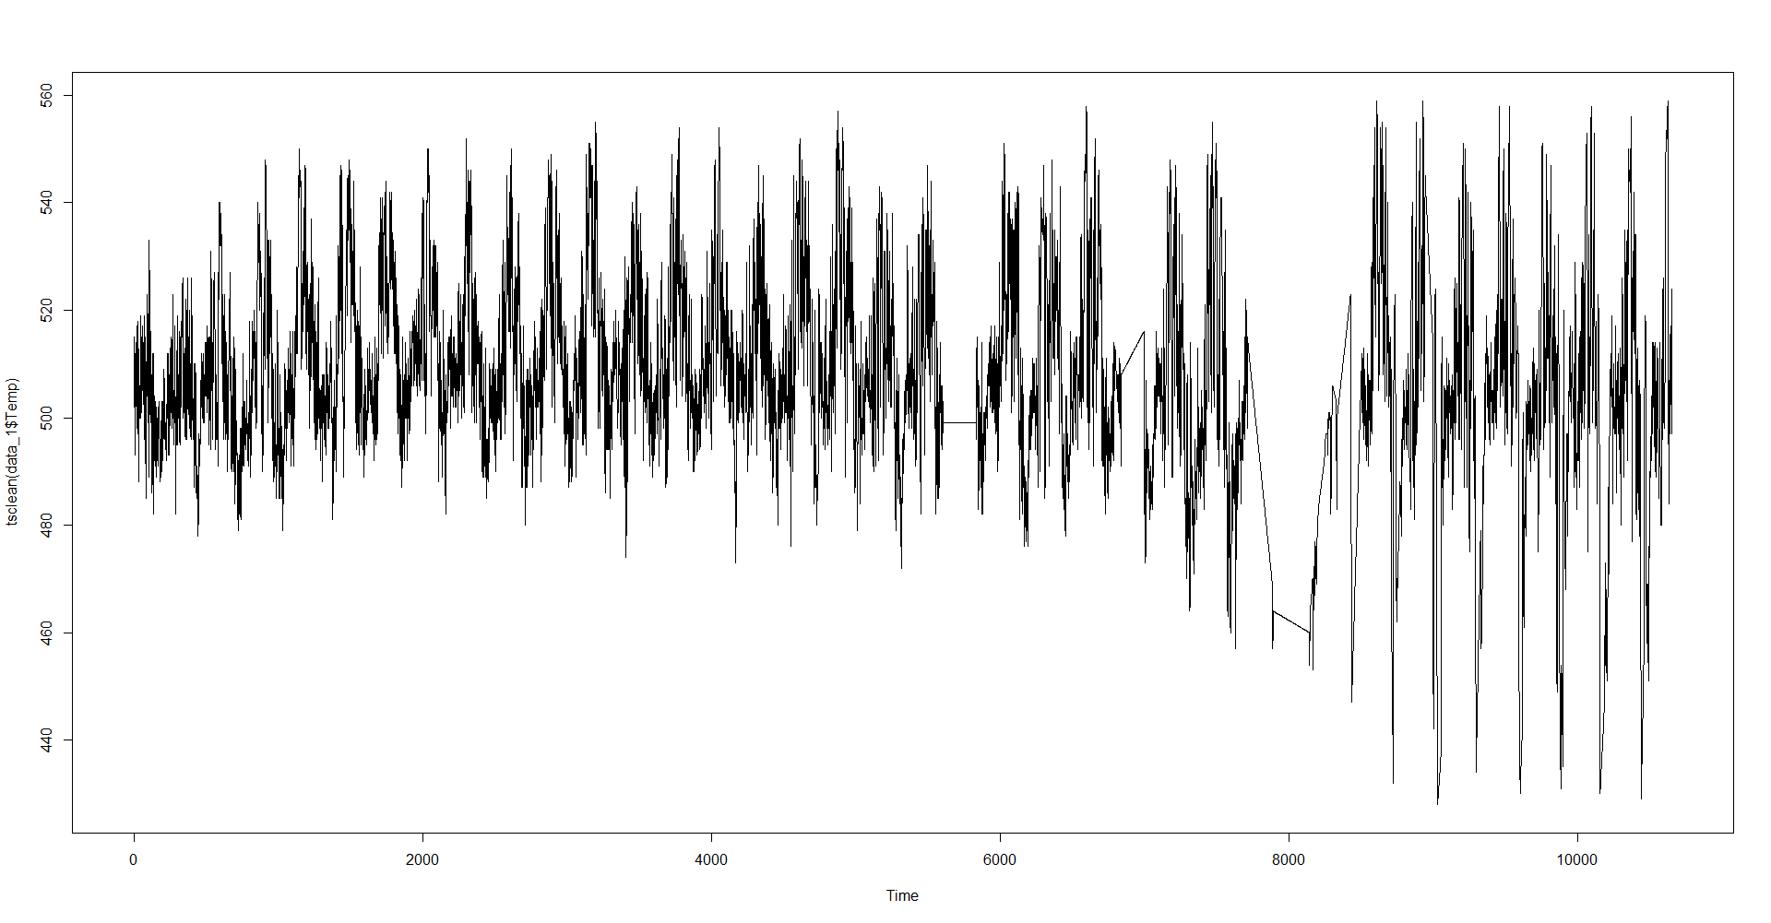
03
데이터 전처리
선형 보간법(linear interpolation)을 적용한 data1
Notes:
그래프의 도형은 자유형 도형으로 꼭지점을 찍어서 만들어주세요.
그리고 투명도 조절 하면 끗

Slide 19

03
데이터 전처리
선형 보간법(linear interpolation)을 적용한 이후
앞 뒤 주기의 평균 으로 대체한 plot
Notes:
그래프의 도형은 자유형 도형으로 꼭지점을 찍어서 만들어주세요.
그리고 투명도 조절 하면 끗

Slide 20
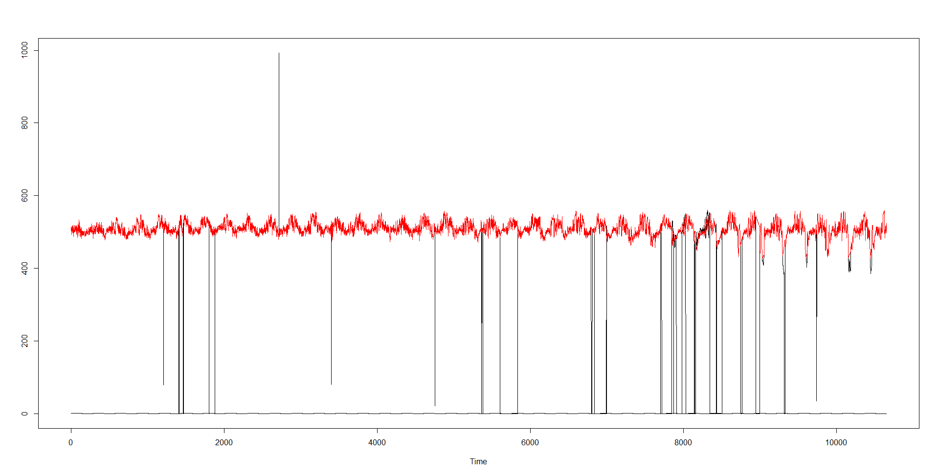
03
데이터 전처리
DATA1에 대해서
검정색 그래프는 결측치, 이상치 처리 이전의 그래프
붉은 그래프는 결측치, 이상치 처리가 완료된 그래프
Notes:
그래프의 도형은 자유형 도형으로 꼭지점을 찍어서 만들어주세요.
그리고 투명도 조절 하면 끗

Slide 21
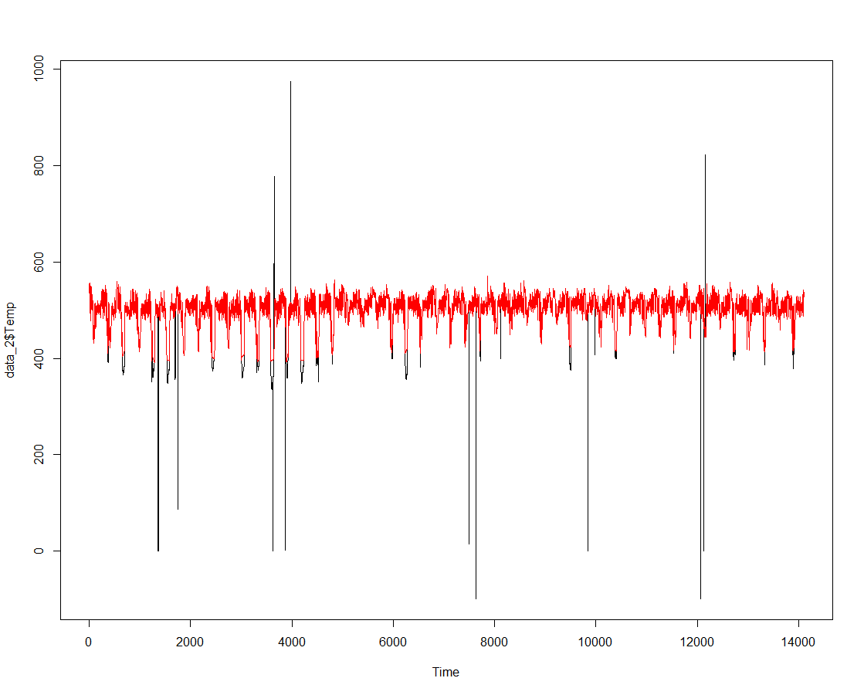
03
데이터 전처리
DATA2에 대해서
검정색 그래프는 결측치, 이상치 처리 이전의 그래프
붉은 그래프는 결측치, 이상치 처리가 완료된 그래프
Notes:
그래프의 도형은 자유형 도형으로 꼭지점을 찍어서 만들어주세요.
그리고 투명도 조절 하면 끗

Slide 22
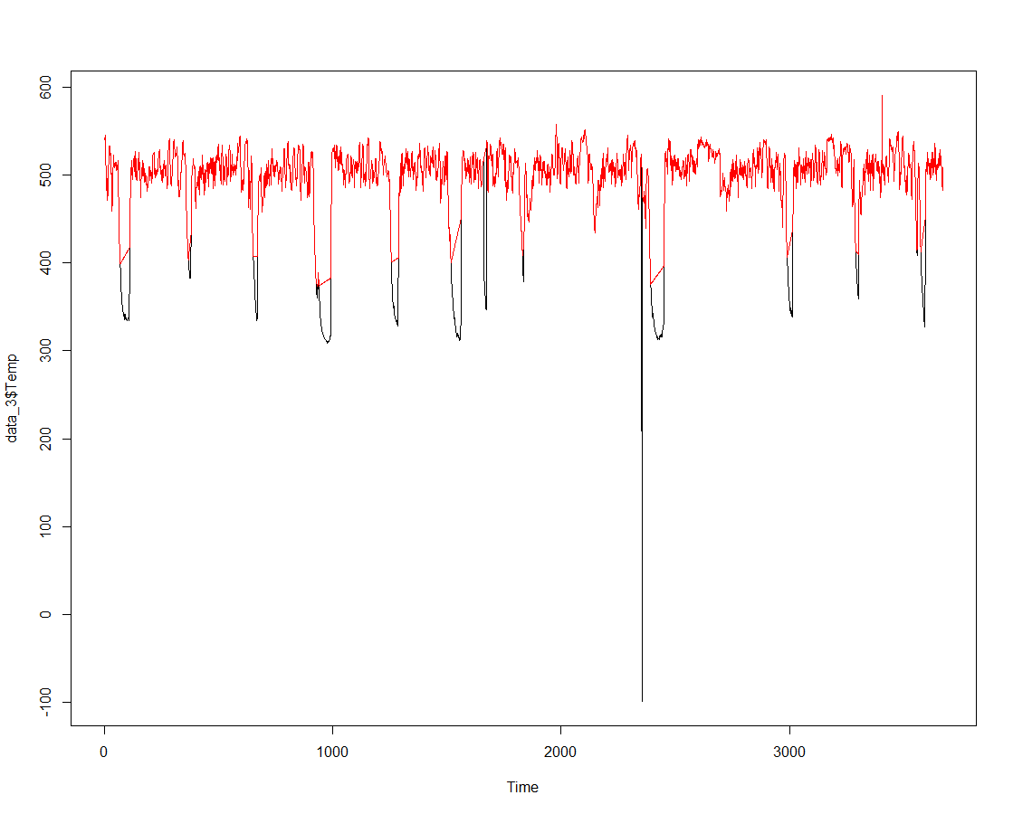
03
데이터 전처리
DATA3에 대해서
검정색 그래프는 결측치, 이상치 처리 이전의 그래프
붉은 그래프는 결측치, 이상치 처리가 완료된 그래프
Notes:
그래프의 도형은 자유형 도형으로 꼭지점을 찍어서 만들어주세요.
그리고 투명도 조절 하면 끗

Slide 23
04
모형설정 및 진단

Slide 24
04
모형 설정 및 진단
DATA1(37일간의 관측치)와 DATA3(12.75일간의 관측치)는
24시간을 한 주기로 수행한 실험의 데이터
5분마다 1회 측정
1시간에 12회 측정
12 x 24 = 288
즉 288(하루)의 주기성을 가지는 데이터 임이 합당.
Notes:
그래프의 도형은 자유형 도형으로 꼭지점을 찍어서 만들어주세요.
그리고 투명도 조절 하면 끗

Slide 25
04
모형 설정 및 진단
DATA2(48일간의 관측치)는 24.5시간을 한 주기로 잡고
수행한 실험 데이터
5분마다 1회 측정
1시간에 12회 측정
12 x 24.5 = 294
즉 294(24.5시간)의 주기성을 가지는 데이터 임이 합당.
Notes:
그래프의 도형은 자유형 도형으로 꼭지점을 찍어서 만들어주세요.
그리고 투명도 조절 하면 끗

Slide 26
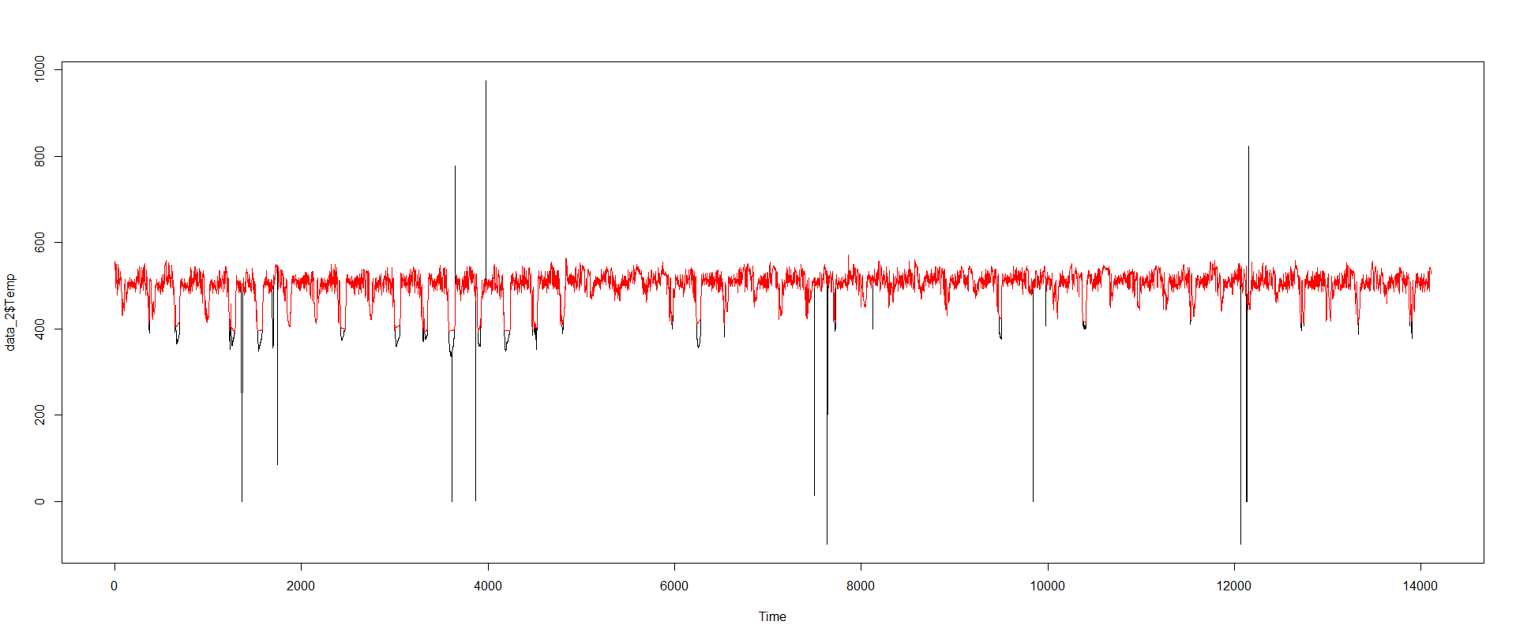
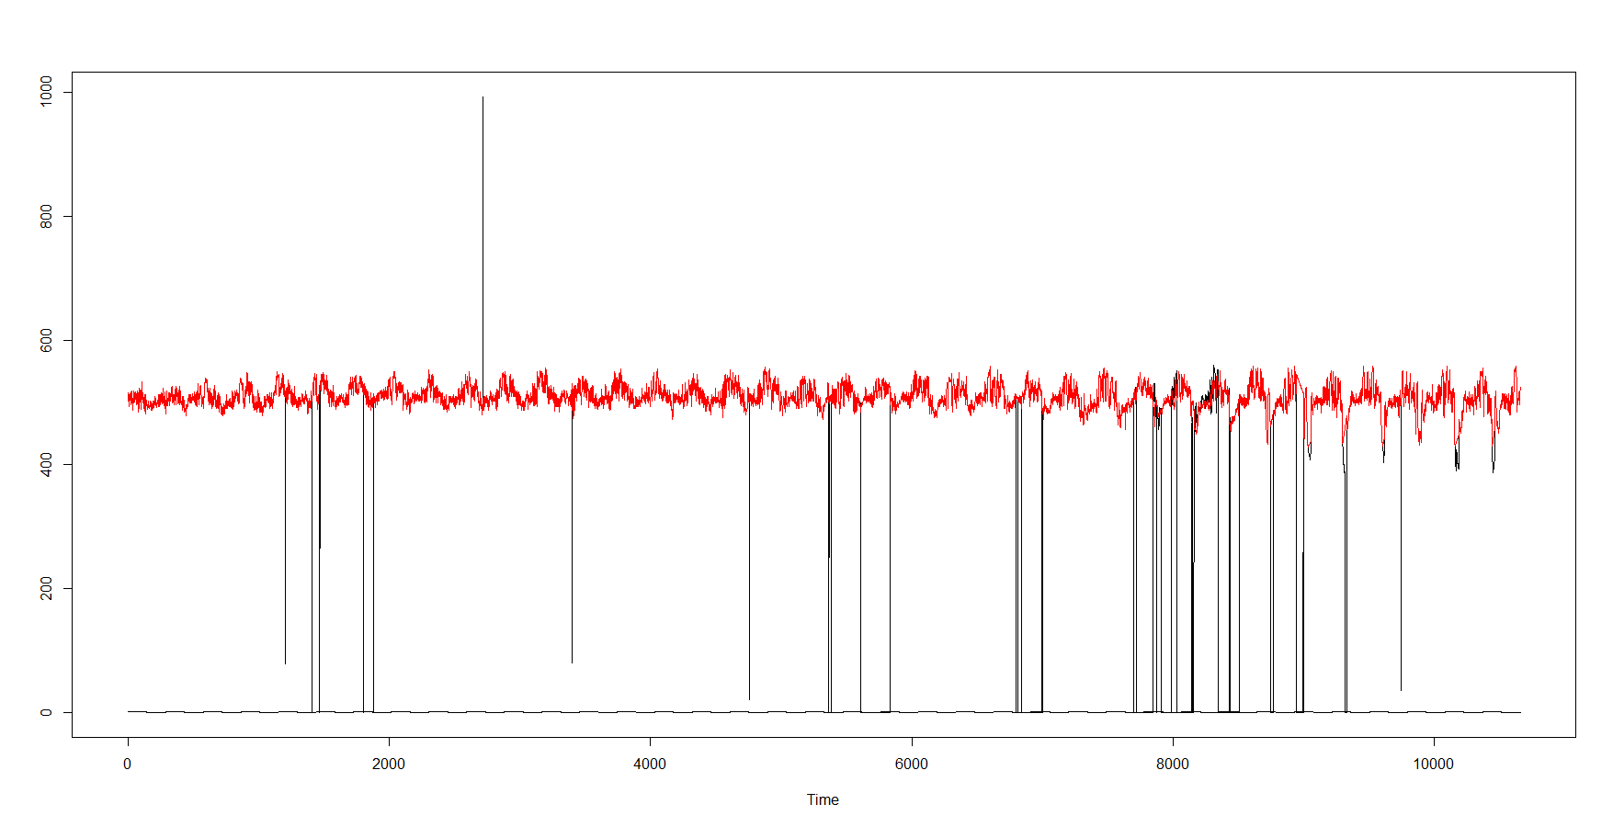
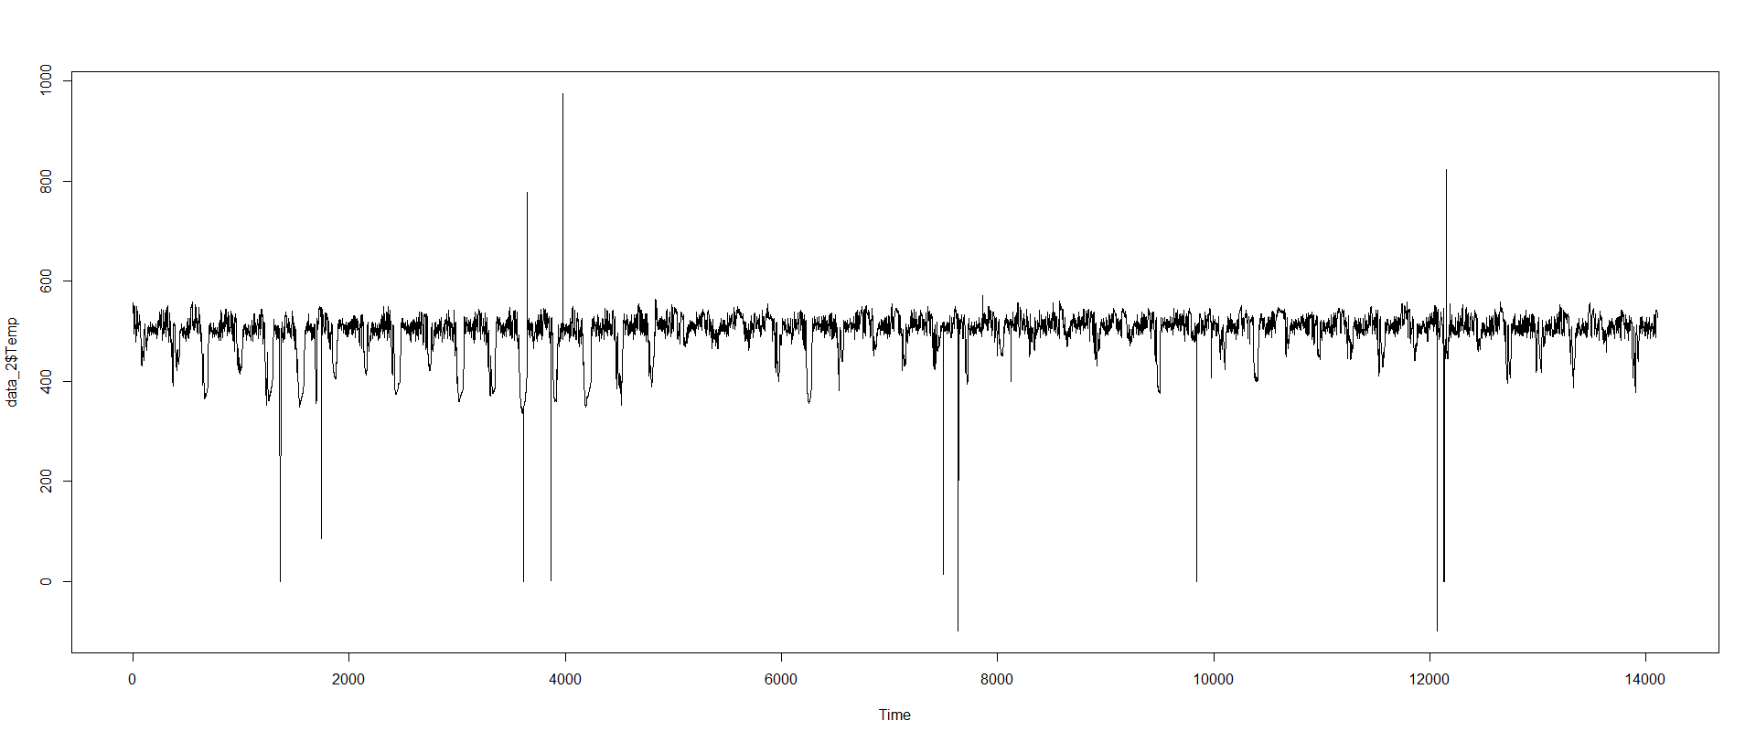
04
모형 설정 및 진단
DATA1(37일간의 관측치)의 원자료에 대한 시계열 그래프
Notes:
그래프의 도형은 자유형 도형으로 꼭지점을 찍어서 만들어주세요.
그리고 투명도 조절 하면 끗

Slide 27
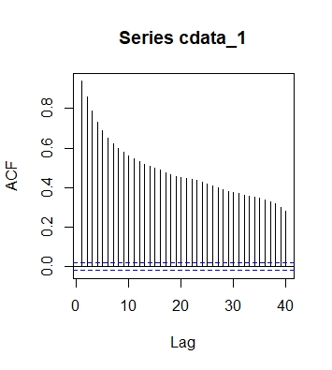
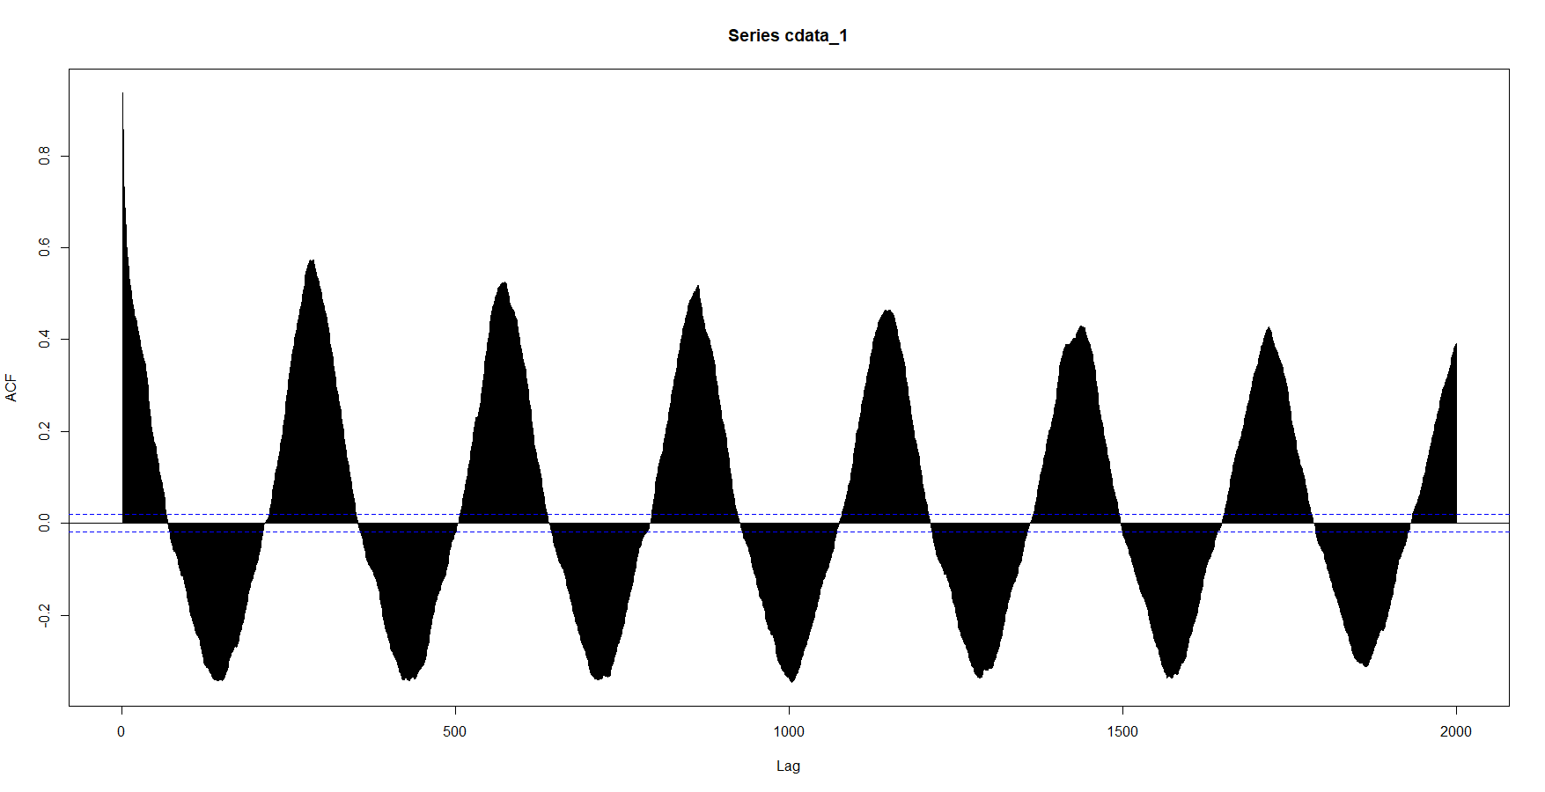
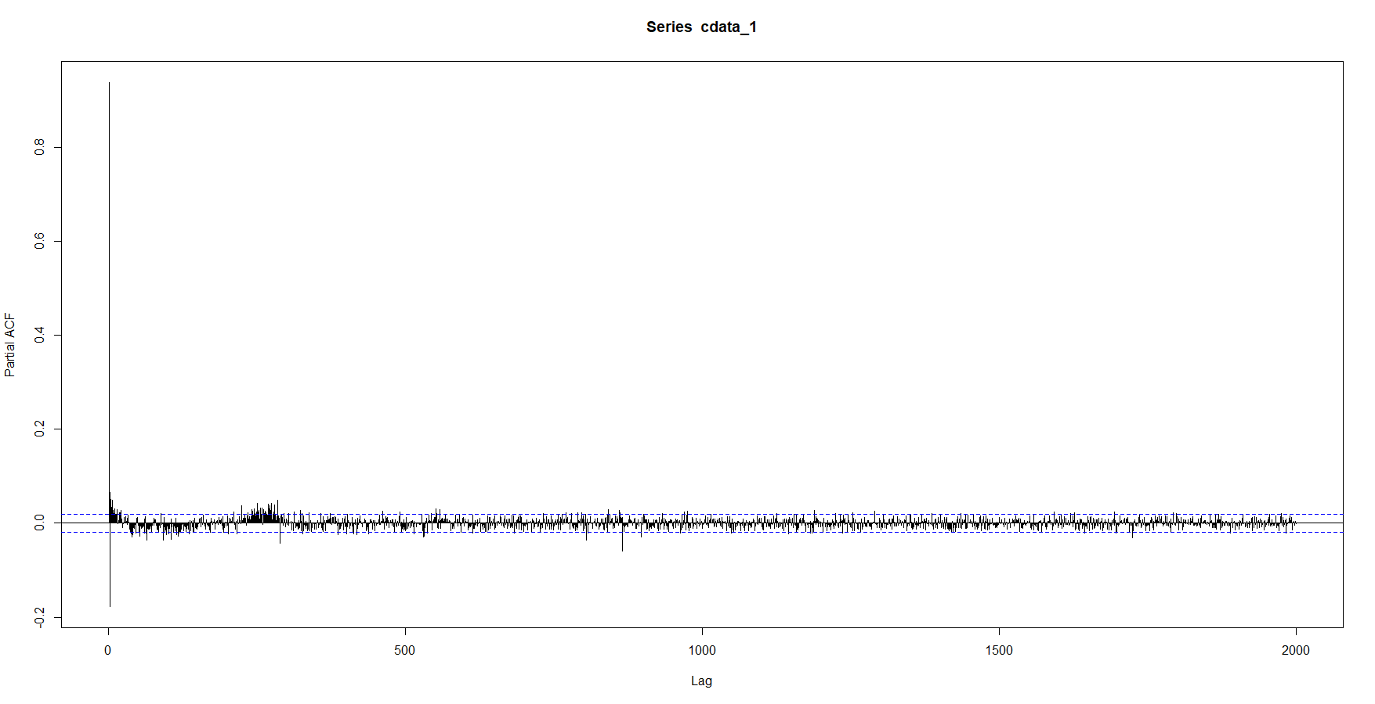
04
모형 설정 및 진단
DATA1(37일간의 관측치)의 원자료에 대한 시계열 그래프
Data의 acf
차분, 계절 차분의 필요성
Data의 pacf
Notes:
그래프의 도형은 자유형 도형으로 꼭지점을 찍어서 만들어주세요.
그리고 투명도 조절 하면 끗

Slide 28
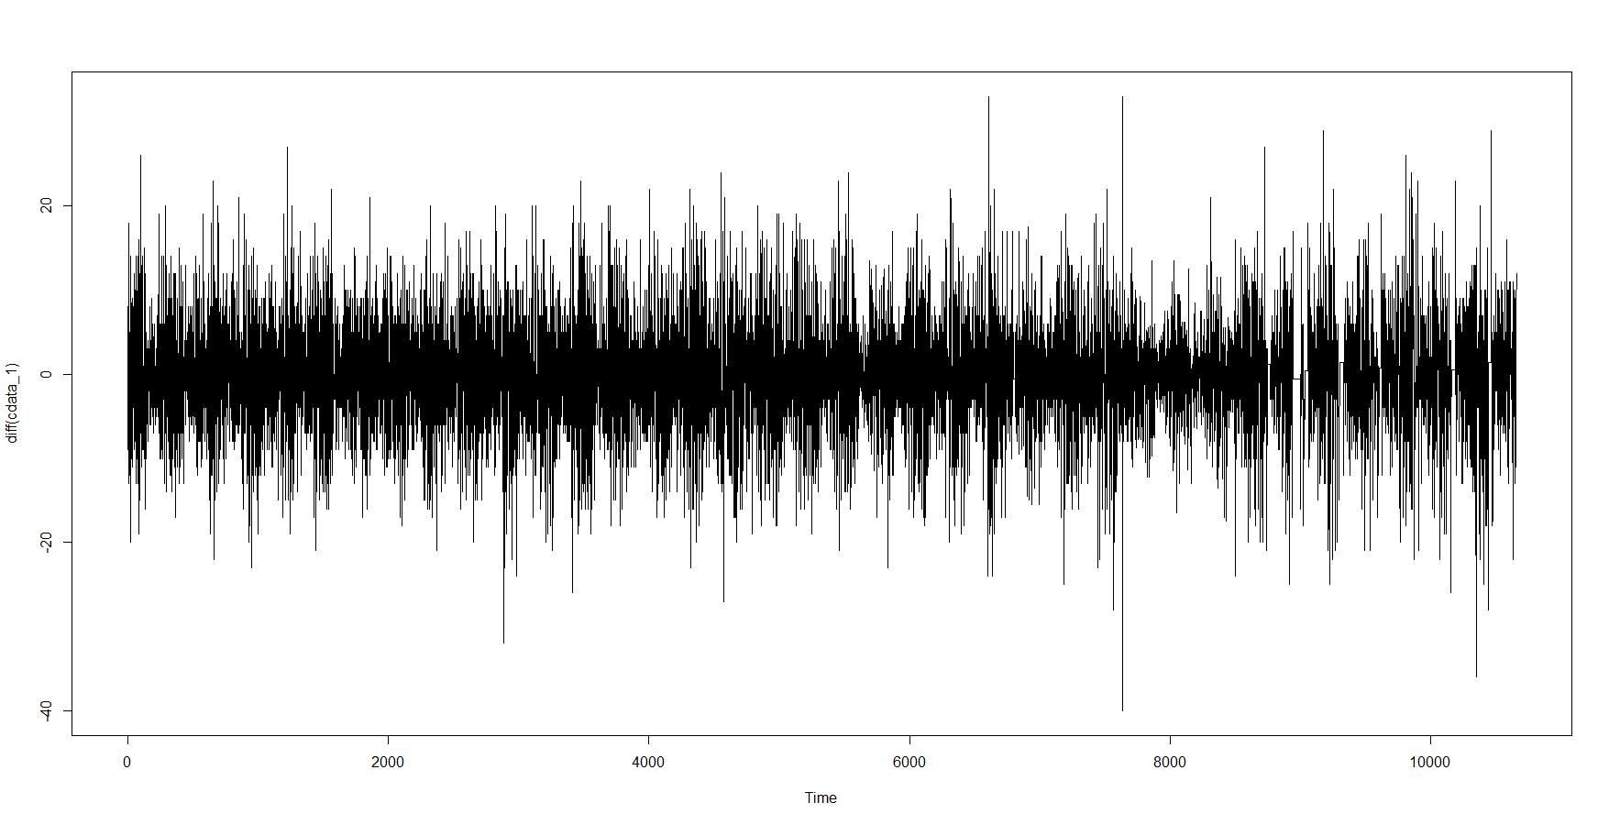
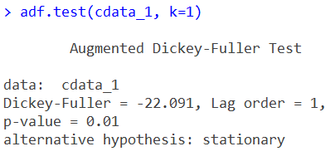
04
모형 설정 및 진단
변동성 집중 의심
한번 차분한 데이터의
시계열 그래프
일차적으로 한번 차분한 데이터가
정상성을 띄고있다고 판단,
모형화 하기에 적합하다고 결정
승법 계절 ARIMA 모형을 적합.
Notes:
그래프의 도형은 자유형 도형으로 꼭지점을 찍어서 만들어주세요.
그리고 투명도 조절 하면 끗

Slide 29
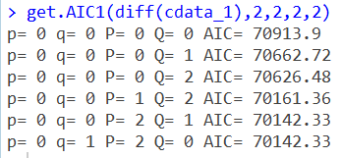
04
모형 설정 및 진단
시계열 수업에 배운 get.AIC 함수를 통해 각 모델들의 AIC값을 비교,
최적의 p,q, P, Q 값을 찾음.
Diff(data_1) ~ ARIMA(0,0,1)(2,0,0)288
Notes:
그래프의 도형은 자유형 도형으로 꼭지점을 찍어서 만들어주세요.
그리고 투명도 조절 하면 끗

Slide 30
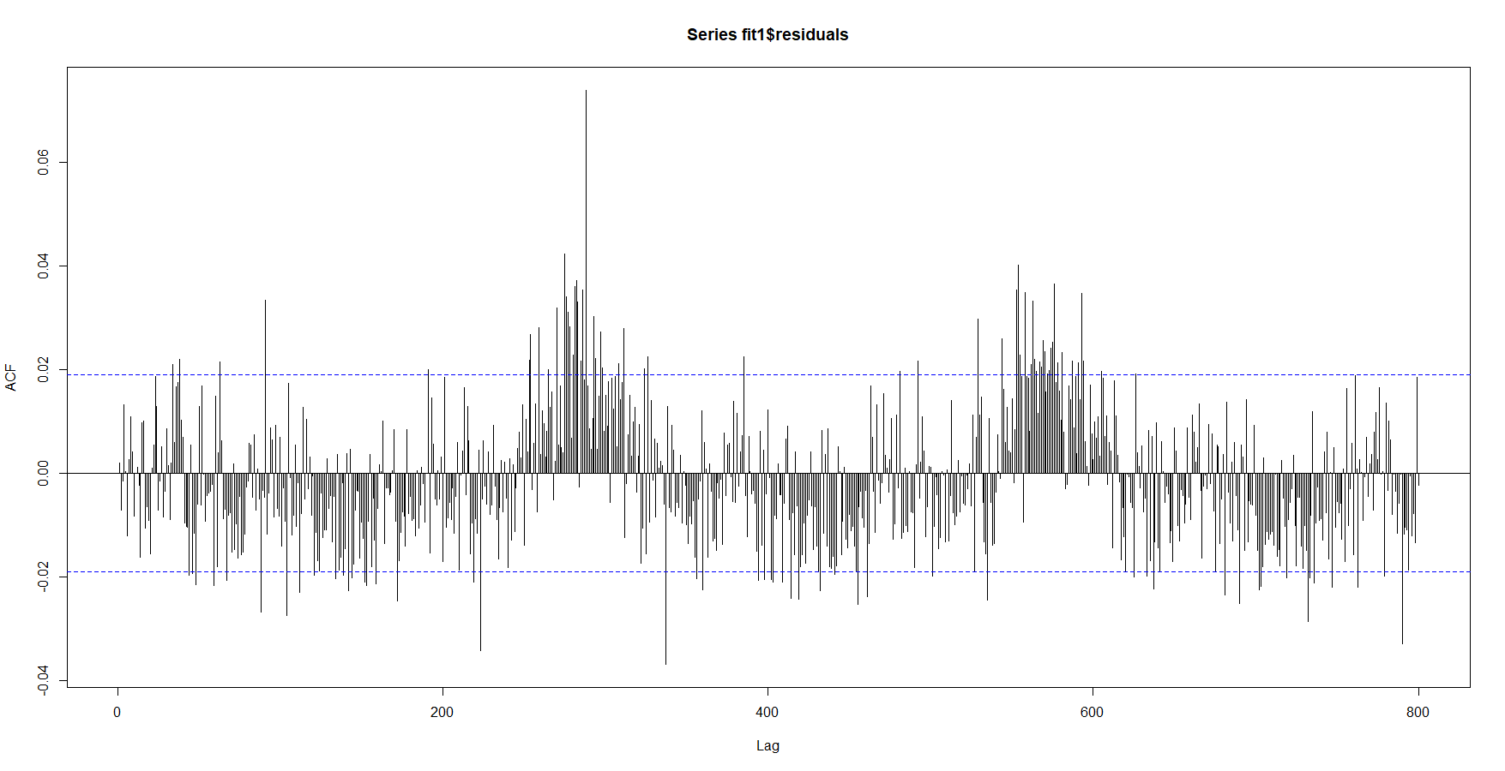
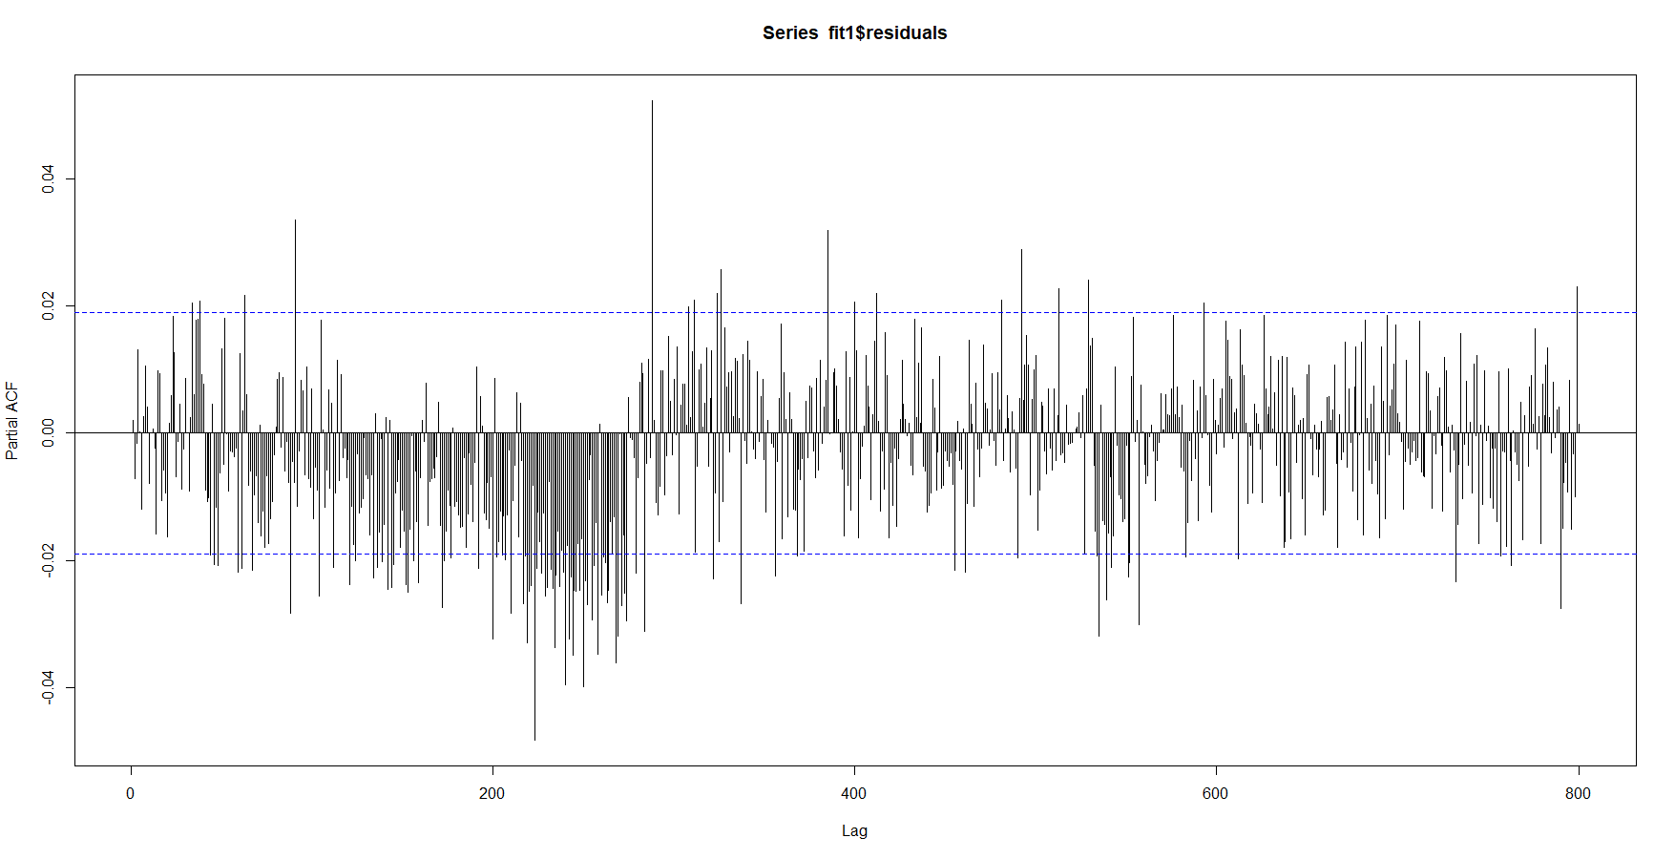
04
모형 설정 및 진단
Diff(data_1) ~ ARIMA(0,0,1)(2,0,0)288
모형의 잔차 acf, pacf
잔차의 Acf에서 계절성을 보이고 있기때문에
계절 차분을 해보기로 결정
Notes:
그래프의 도형은 자유형 도형으로 꼭지점을 찍어서 만들어주세요.
그리고 투명도 조절 하면 끗

Slide 31
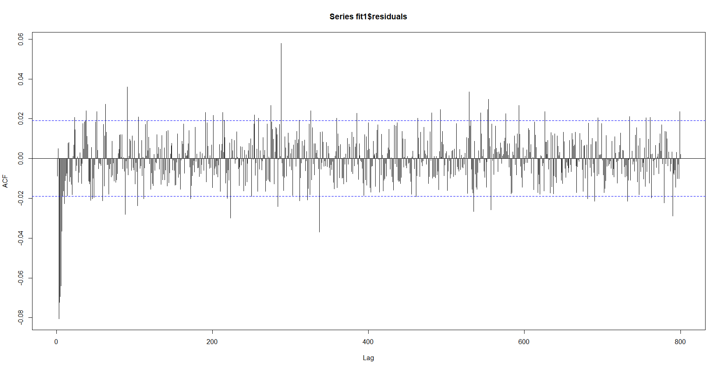
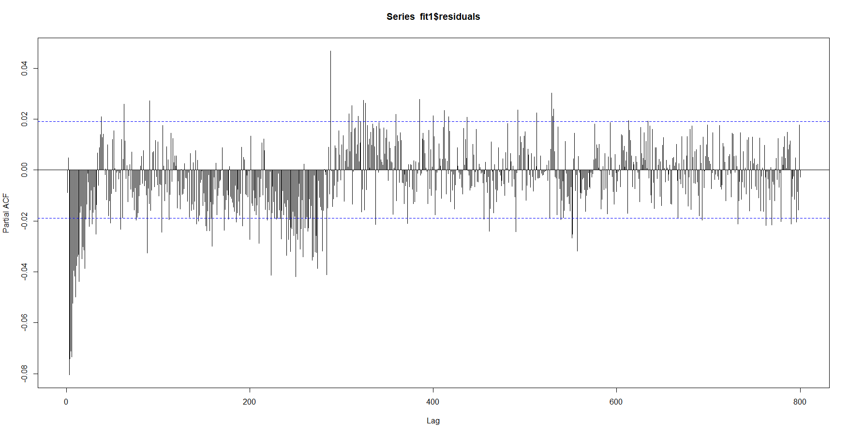
04
모형 설정 및 진단
Diff(data_1) ~ ARIMA(0,0,1)(2,1,0)288
모형의 잔차 acf, pacf
잔차의 acf에서 계절성이 확연하게 줄어듬
2회이상 계절 차분을 실행해도 비슷한 결과
모형이 복잡해지기만 하므로
더 이상 차분을 하지않음
Notes:
그래프의 도형은 자유형 도형으로 꼭지점을 찍어서 만들어주세요.
그리고 투명도 조절 하면 끗

Slide 32
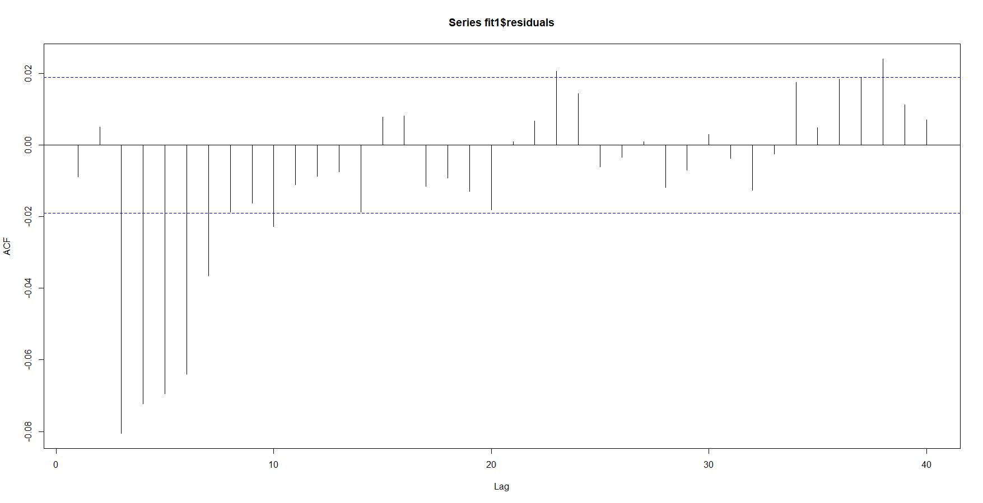
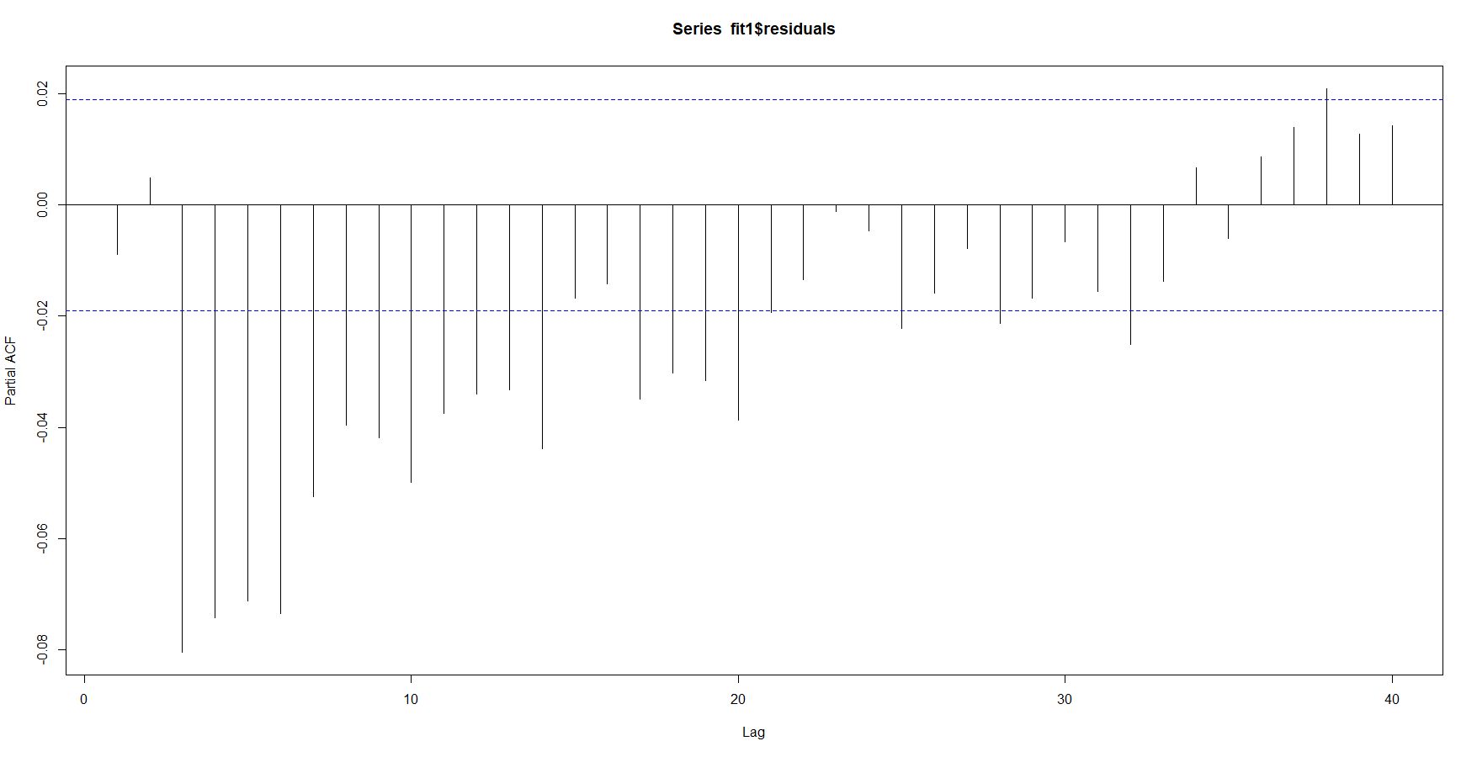
04
잔차의 모형화
-ARIMA
모형 설정 및 진단
Diff(data_2) ~ ARIMA(0,0,1)(2,1,0)288
모형의 잔차 acf, pacf
Acf과 pacf가 각각 여러 시차에서 유의하므로
잔차를 arima 모형으로 재 모형화가 필요하다고 판단
Notes:
그래프의 도형은 자유형 도형으로 꼭지점을 찍어서 만들어주세요.
그리고 투명도 조절 하면 끗

Slide 33
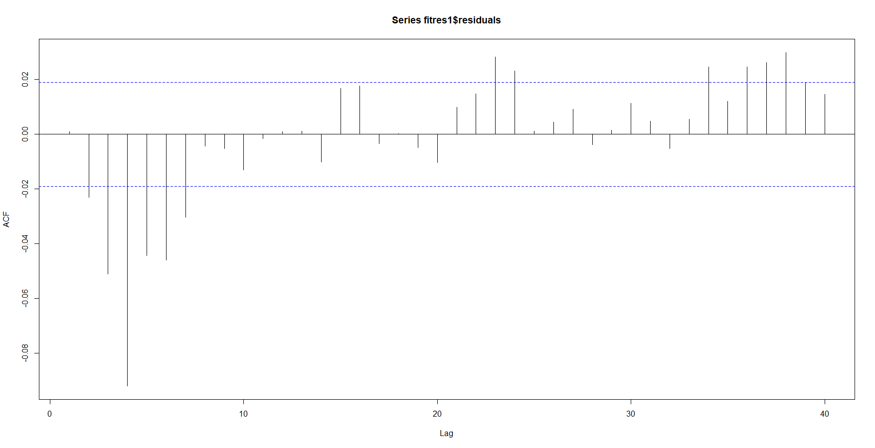
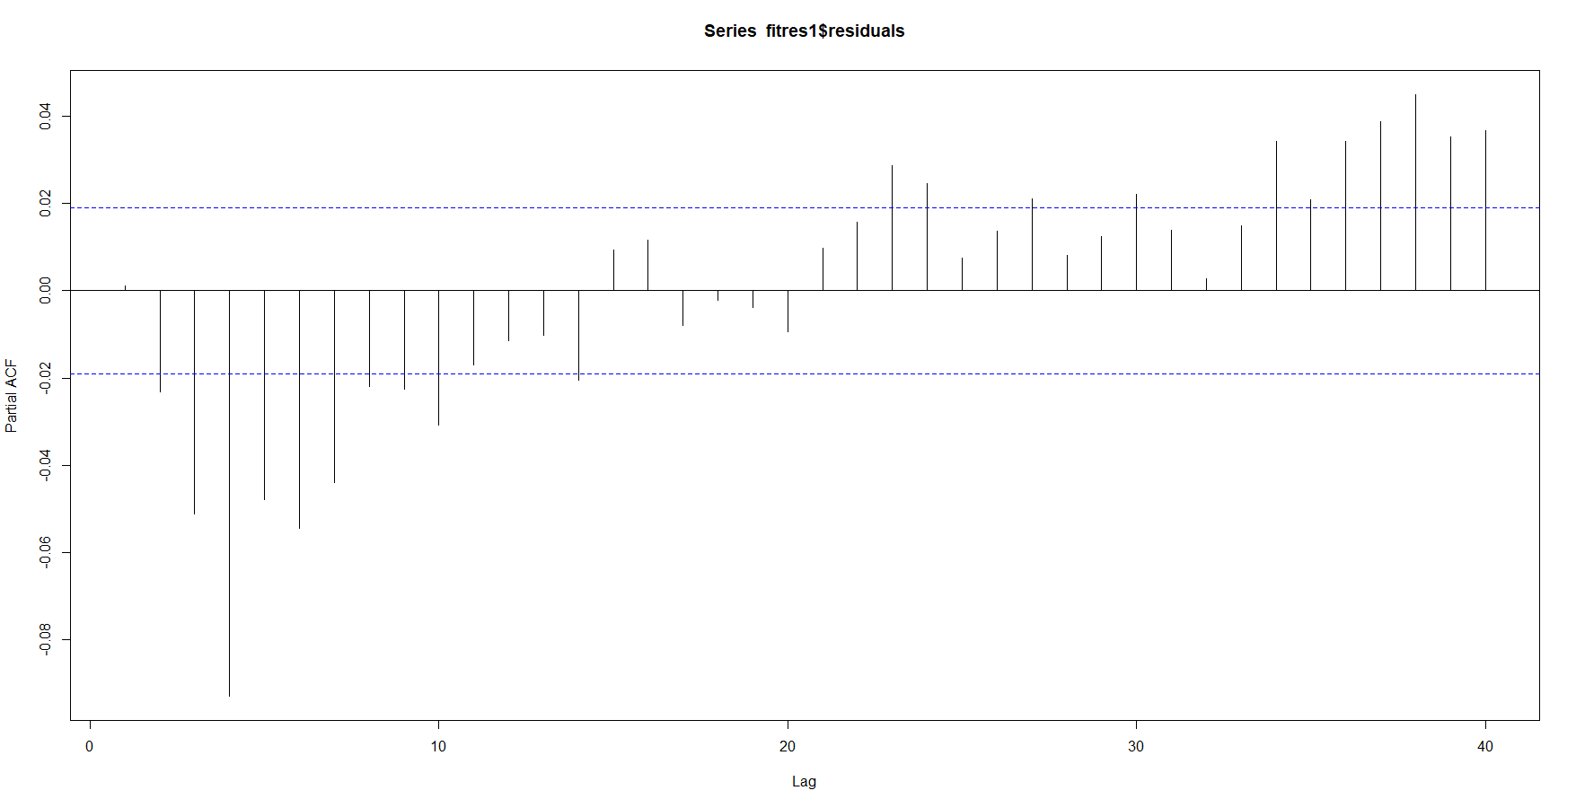
04
잔차의 모형화
-ARIMA
모형 설정 및 진단
ARIMA(0,0,1)(2,1,0)288 의 잔차를
ARIMA(0,0,4)에 적합했을 때의 잔차 acf, pacf
잔차를 모형화 한 후의
ACF, PACF가 마찬가지로 95% 신뢰구간
밖으로 나가는 양상을 보임
더 이상의 잔차 모형화는 불필요
Notes:
그래프의 도형은 자유형 도형으로 꼭지점을 찍어서 만들어주세요.
그리고 투명도 조절 하면 끗

Slide 34
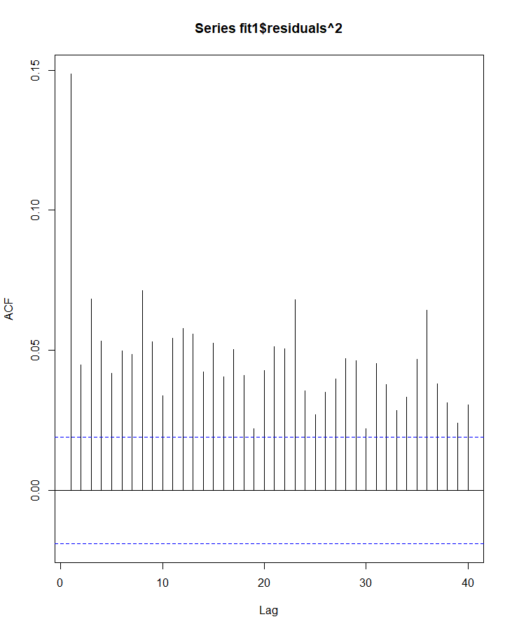
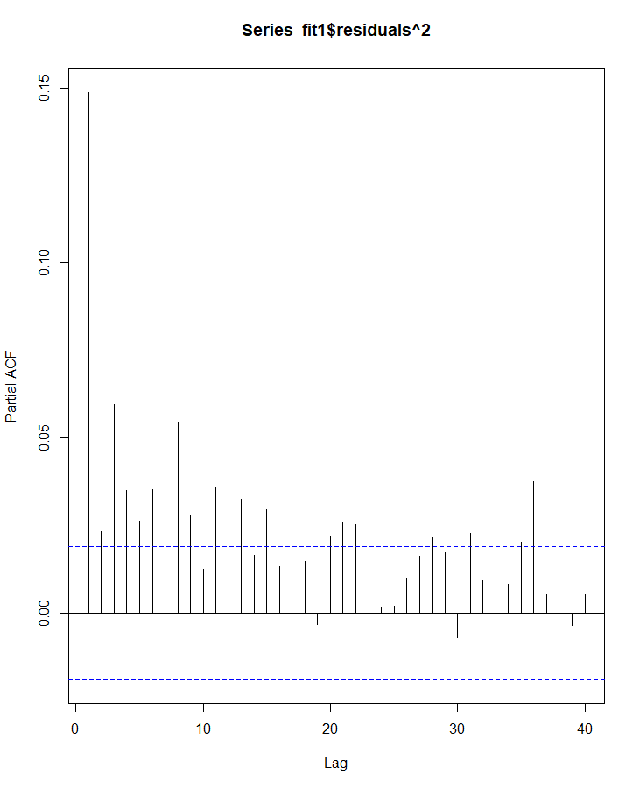
04
잔차의 모형화
-GARCH
모형 설정 및 진단
잔차 제곱의 acf
잔차 제곱의 pacf
Acf에서 거의 모든 시차에서 상관관계가 있는 것으로 나온다
잔차에 대해 Garch 모형 적합이 타당해 보임.

Slide 35
04
모형 설정 및 진단
앞서 차분한 시계열 plot에서 변동성 집중 의심
ARIMA(0,0,1)(2,1,0)288 의 잔차를
각 garch 모형의 aic 비교 후,
Garch(1,1) 로 적합
Notes:
그래프의 도형은 자유형 도형으로 꼭지점을 찍어서 만들어주세요.
그리고 투명도 조절 하면 끗

Slide 36
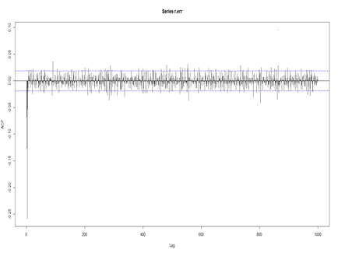
04
모형 설정 및 진단
ARIMA(0,0,1)(2,1,0)288 의 잔차를
각 garch 모형의 aic 비교 후,
Garch(1,1) 로 적합
GRACH(1,1) 모형의 잔차가
White noise 양상을 띄고 있음.
Notes:
그래프의 도형은 자유형 도형으로 꼭지점을 찍어서 만들어주세요.
그리고 투명도 조절 하면 끗

Slide 37
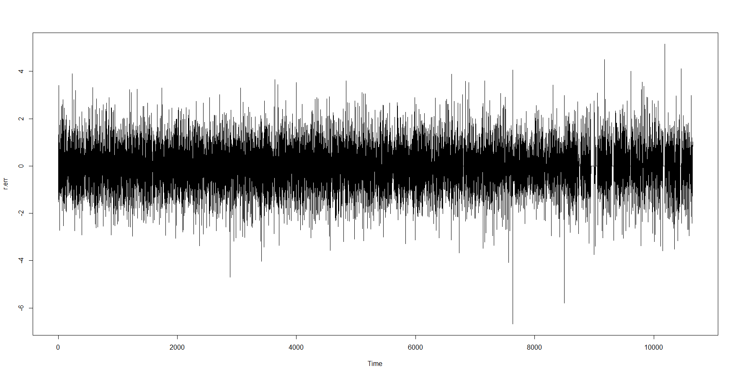
04
모형 설정 및 진단
잔차에 garch 모형 적합 이전 잔차 그래프
잔차에 garch 모형 적합 이후 잔차 그래프
변동성 집중의 해결
(잔차의 그래프가 더욱 White noise에 가깝다)

Slide 38
04
모형 설정 및 진단
Diff(data_1) ~ ARIMA(0,0,1)(2,1,0)288 – GARCH(1,1)
조건부 평균에 대한 모형 ~ E(X_{t}|F_{t−1}):ARIMA(0,0,1)(2,1,0)288
조건부 분산에 대한 모형 ~ Var(X_{t}|F_{t−1}):GARCH(1,1)

Slide 39
04
모형 설정 및 진단
DATA2(48일간의 관측치)에 결측치와 이상치를
처리한 후의 그래프 변화
Notes:
그래프의 도형은 자유형 도형으로 꼭지점을 찍어서 만들어주세요.
그리고 투명도 조절 하면 끗

Slide 40
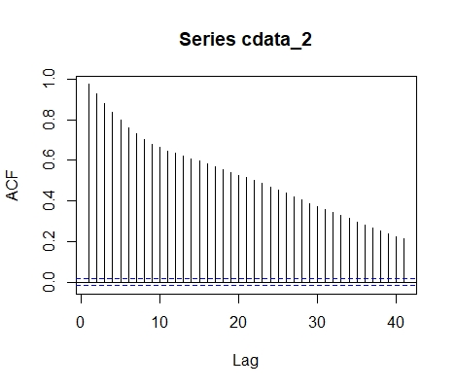
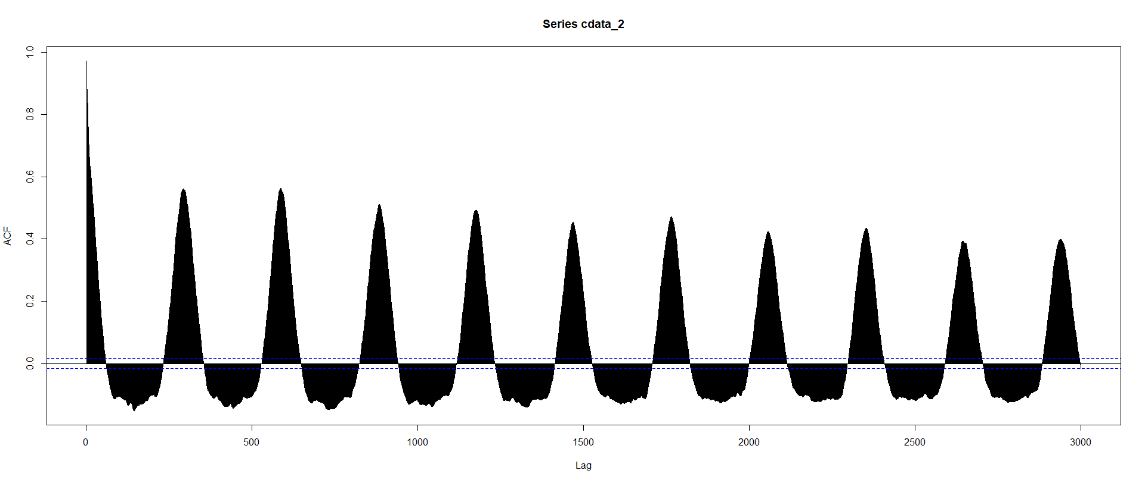
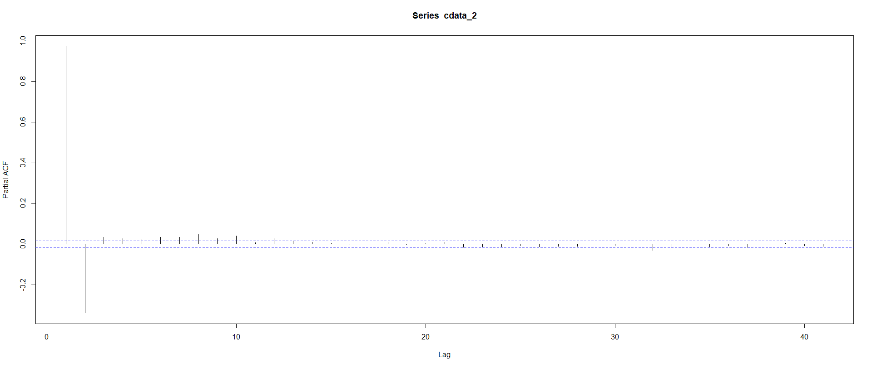
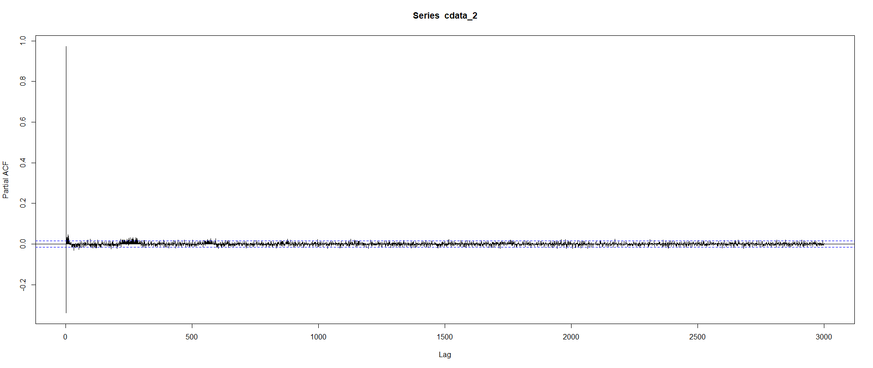
04
모형 설정 및 진단
DATA2에 대한 acf
차분,계절차분의 필요성
DATA2에 대한 Pacf
Notes:
그래프의 도형은 자유형 도형으로 꼭지점을 찍어서 만들어주세요.
그리고 투명도 조절 하면 끗

Slide 41
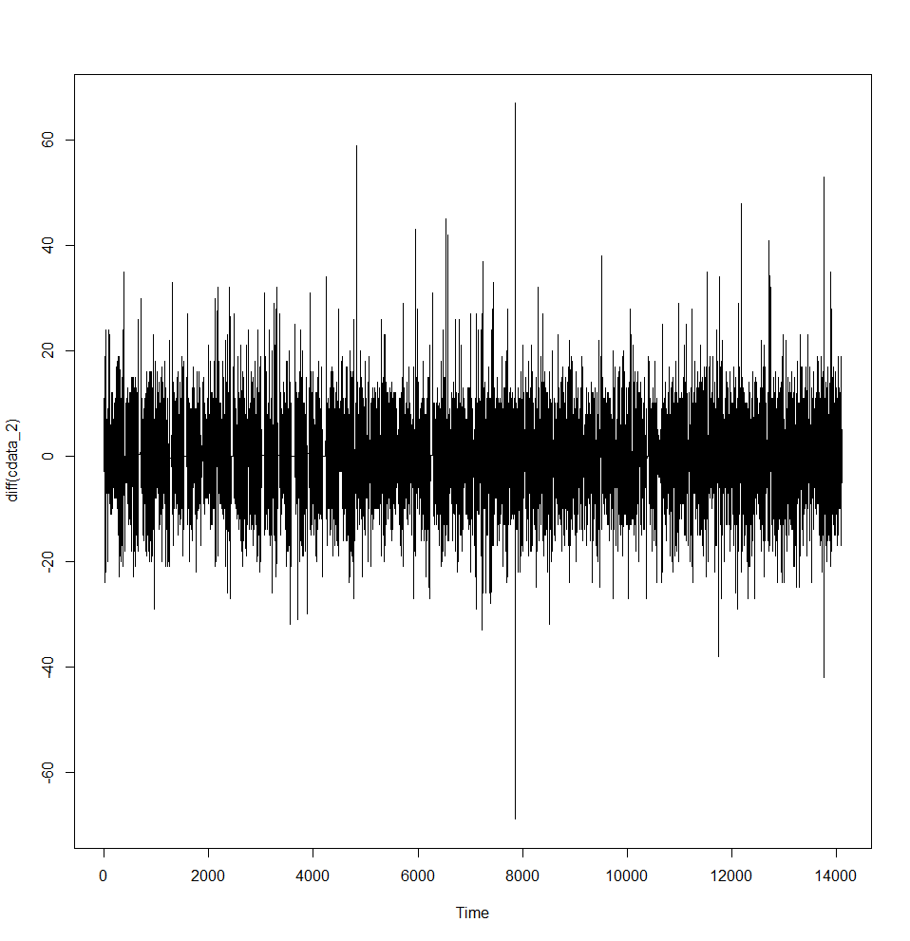
04
모형 설정 및 진단
한번 차분한 데이터의
시계열 그래프
일차적으로 한번 차분한 데이터가
정상성을 띄고있다고 판단,
모형화 하기에 적합하다고 결정
승법 계절 ARIMA 모형을 적합.
Notes:
그래프의 도형은 자유형 도형으로 꼭지점을 찍어서 만들어주세요.
그리고 투명도 조절 하면 끗

Slide 42
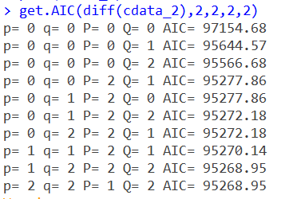
04
모형 설정 및 진단
시계열 수업에 배운 get.AIC 함수를 통해 각 모델들의 AIC값을 비교,
최적의 p,q, P, Q 값을 찾음.
Diff(data_2) ~ ARIMA(2,0,2)(1,0,2)294
Notes:
그래프의 도형은 자유형 도형으로 꼭지점을 찍어서 만들어주세요.
그리고 투명도 조절 하면 끗

Slide 43
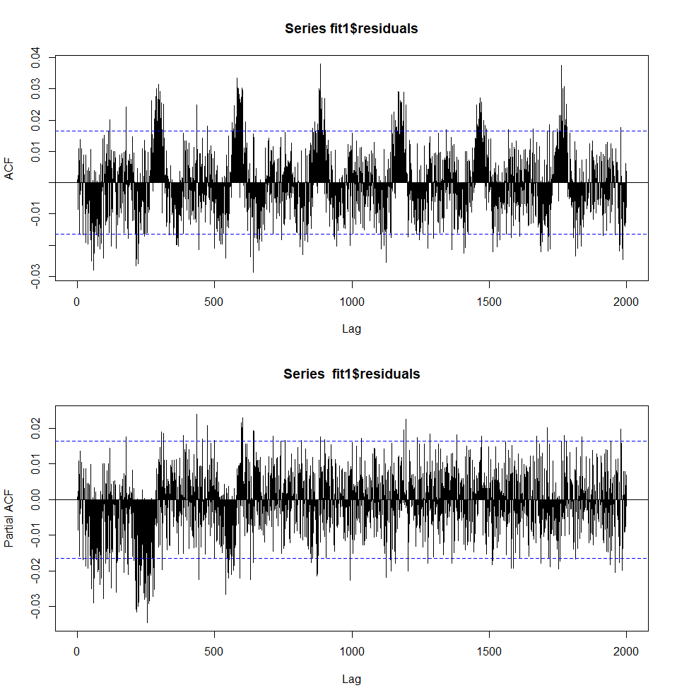
04
모형 설정 및 진단
Diff(data_2) ~ ARIMA(2,0,2)(1,0,2)294
모형의 잔차 acf, pacf
잔차의 Acf에서 계절성을 보이고 있기때문에
계절 차분을 해보기로 결정
Notes:
그래프의 도형은 자유형 도형으로 꼭지점을 찍어서 만들어주세요.
그리고 투명도 조절 하면 끗

Slide 44
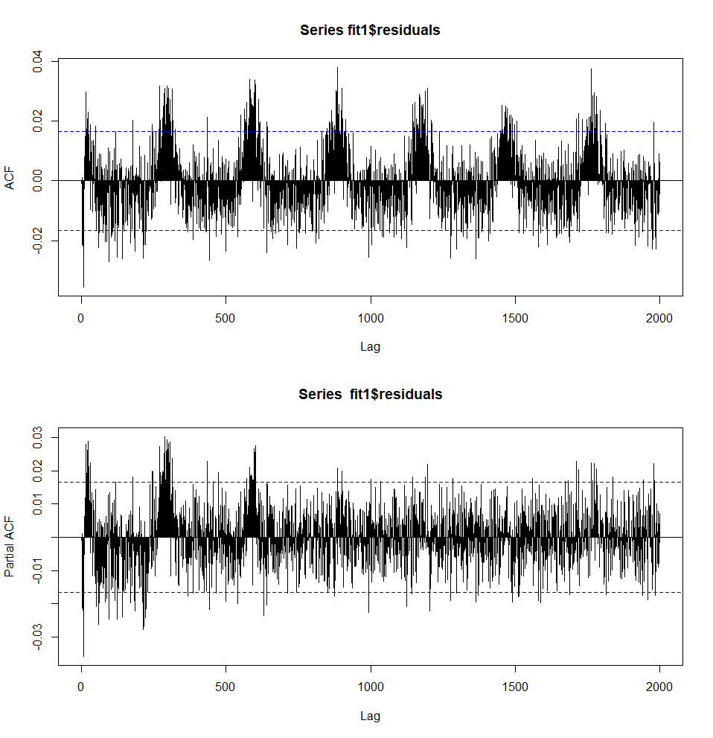
04
모형 설정 및 진단
Diff(data_2) ~ ARIMA(2,0,2)(1,1,2)294
모형의 잔차 acf, pacf
계절 차분을 하지 않았던 앞선 모형의
acf, pacf 와 큰 차이가 없어 보임
Notes:
그래프의 도형은 자유형 도형으로 꼭지점을 찍어서 만들어주세요.
그리고 투명도 조절 하면 끗

Slide 45
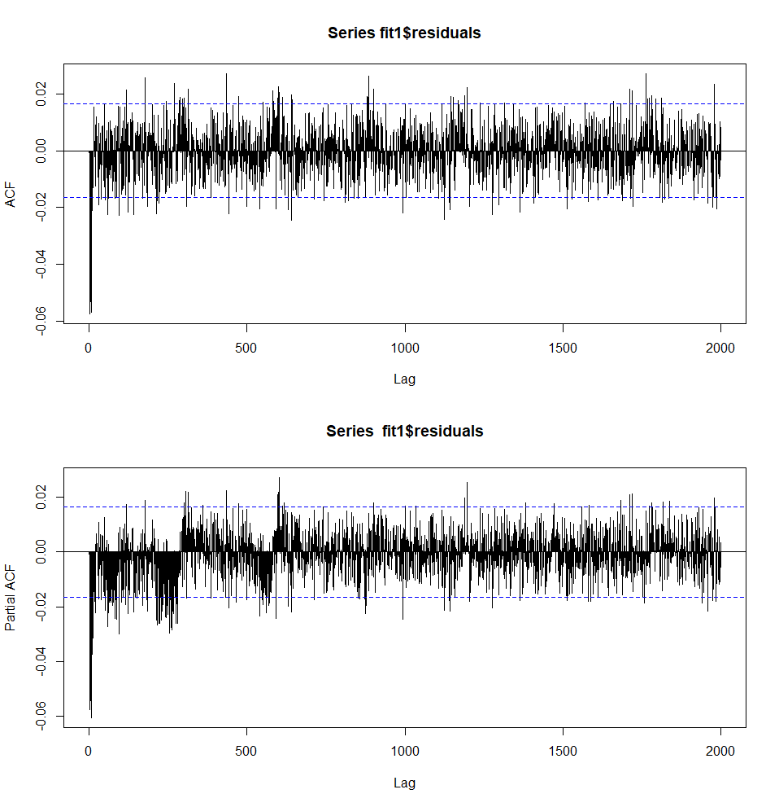
04
모형 설정 및 진단
Diff(data_2) ~ ARIMA(2,0,2)(1,2,2)294
모형의 잔차 acf, pacf
잔차의 acf 에 나타나던 계절성이 뚜렷하게 없어짐.
Diff(data_2)의 잠정적 ARIMA 모형을
ARIMA(2,0,2)(1,2,2)294 로 결정
Notes:
그래프의 도형은 자유형 도형으로 꼭지점을 찍어서 만들어주세요.
그리고 투명도 조절 하면 끗

Slide 46
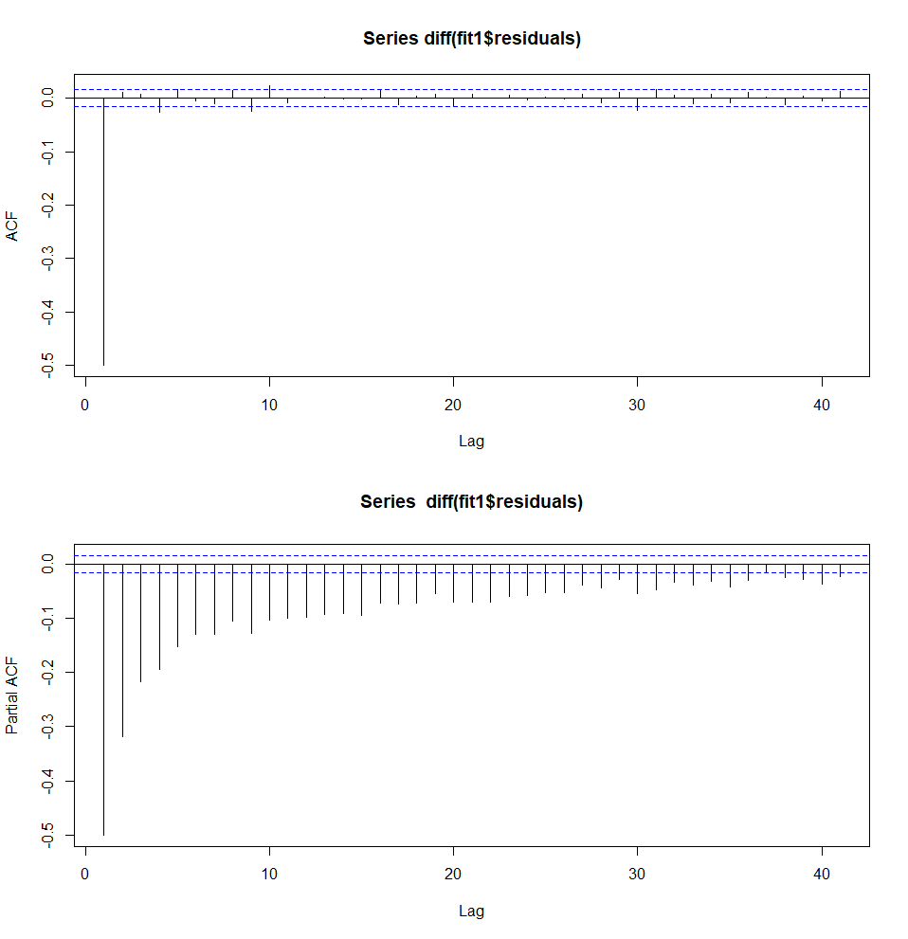
04
모형 설정 및 진단
Diff(data_2) ~ ARIMA(2,0,2)(1,2,2)294
모형의 잔차 acf, pacf
Acf가 1시차에서 유의하고
Pacf가 서서히 감소하는 양상을 보이고 있으므로
추가적으로 잔차를 모형화
하여야 한다고 판단.
Notes:
그래프의 도형은 자유형 도형으로 꼭지점을 찍어서 만들어주세요.
그리고 투명도 조절 하면 끗

Slide 47
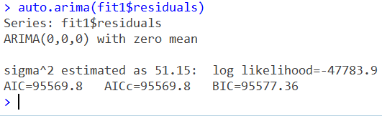

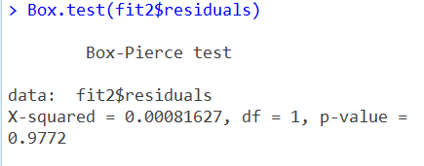
04
모형 설정 및 진단
Acf와 pacf로 판단했을 때는 모형화가 더 가능하다고 생각했으나
White noise로 판단
H0 : 자기상관이 0이다
Notes:
그래프의 도형은 자유형 도형으로 꼭지점을 찍어서 만들어주세요.
그리고 투명도 조절 하면 끗

Slide 48
04
모형 설정 및 진단
Diff(data_2) ~ ARIMA(2,0,2)(1,2,2)294

Slide 49
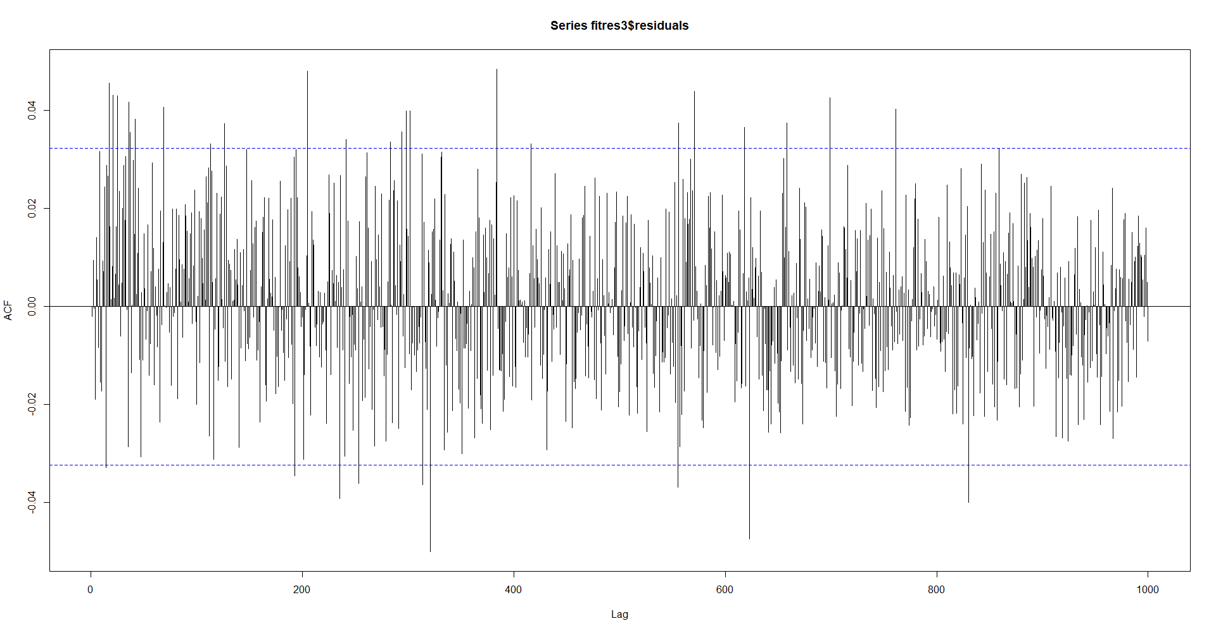
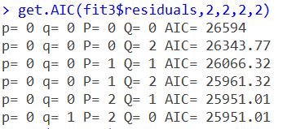

04
모형 설정 및 진단
DATA3 에서도 마찬가지로 승법계절 ARIMA 모형을 적합,
같은 과정에서 DATA3 는 잔차의 추가적인 모형화가 가능했음.
Get.AIC 함수의 결과 ARIMA(0,0,1)(2,0,0)288 의 적합이 적절함
Diff(data_3) ~ ARIMA(1,0,1)(2,2,1)288
R_{t} = Residual of DATA3
(1-0.7997 $B288$ +$0.1827B288X2$)${ R }_{t}=\text{(1}\text{+0.9968}\text{B}\text{)} ε_{t }−0.0017$
Notes:
그래프의 도형은 자유형 도형으로 꼭지점을 찍어서 만들어주세요.
그리고 투명도 조절 하면 끗

Slide 50
05
요약 및 결론

Slide 51
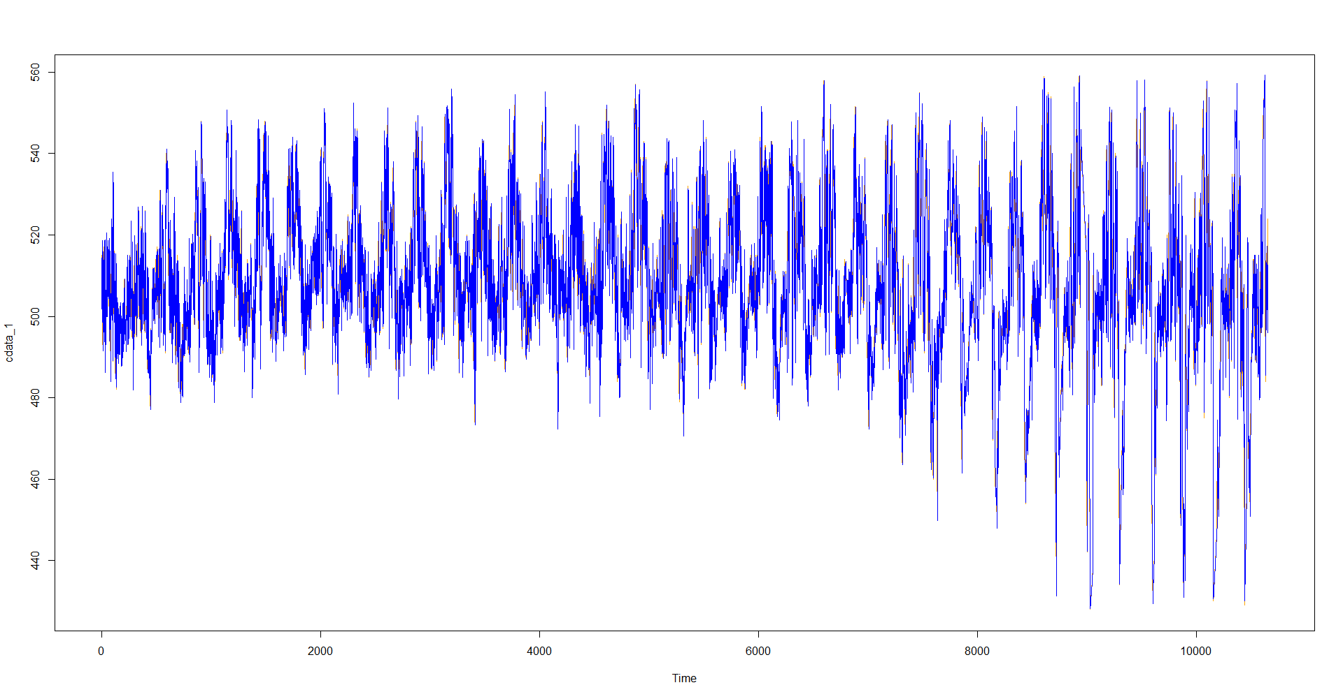
04
모형 설정 및 진단
DATA1 의 적합 plot
오렌지 색: 원데이터, 파란색: 적합값
Notes:
그래프의 도형은 자유형 도형으로 꼭지점을 찍어서 만들어주세요.
그리고 투명도 조절 하면 끗

Slide 52
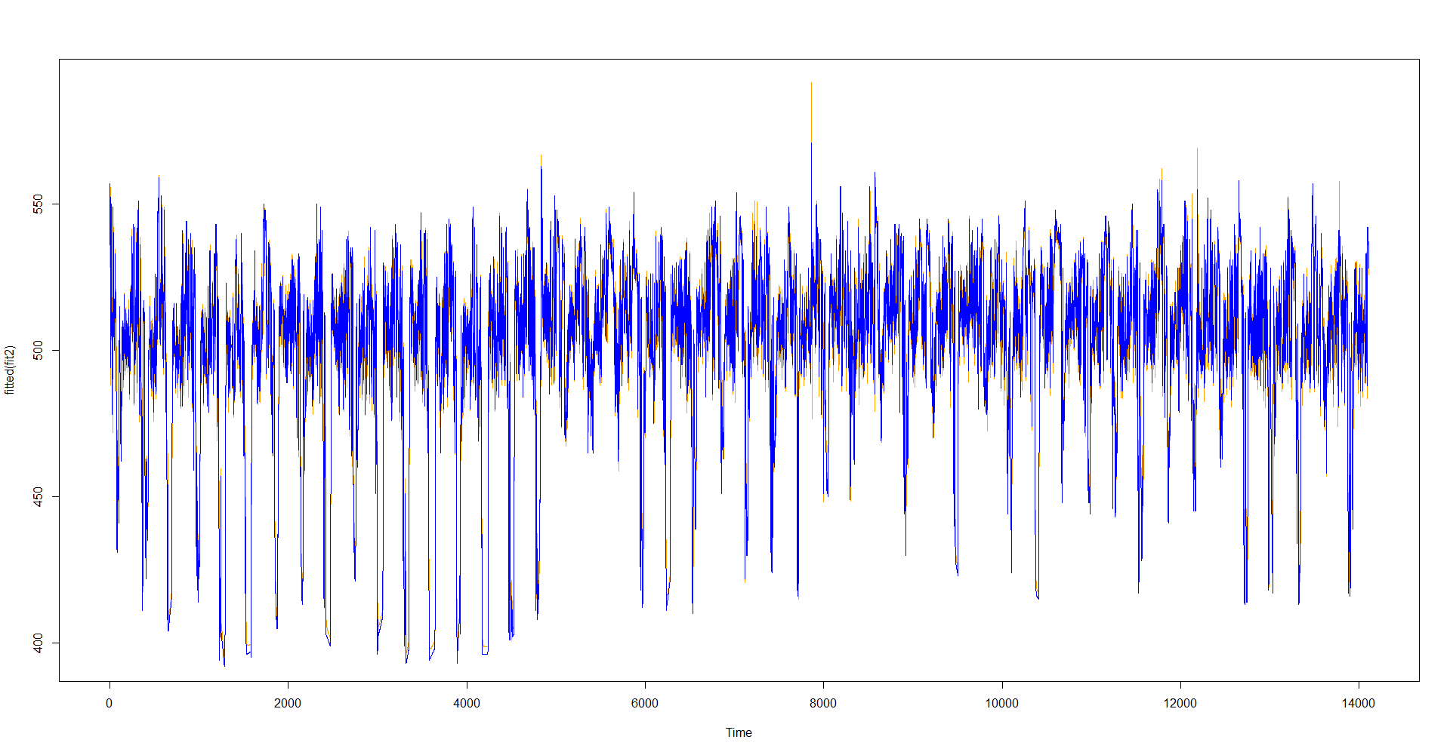
04
모형 설정 및 진단
DATA2 의 적합 plot
오렌지 색: 원데이터, 파란색: 적합값

Slide 53
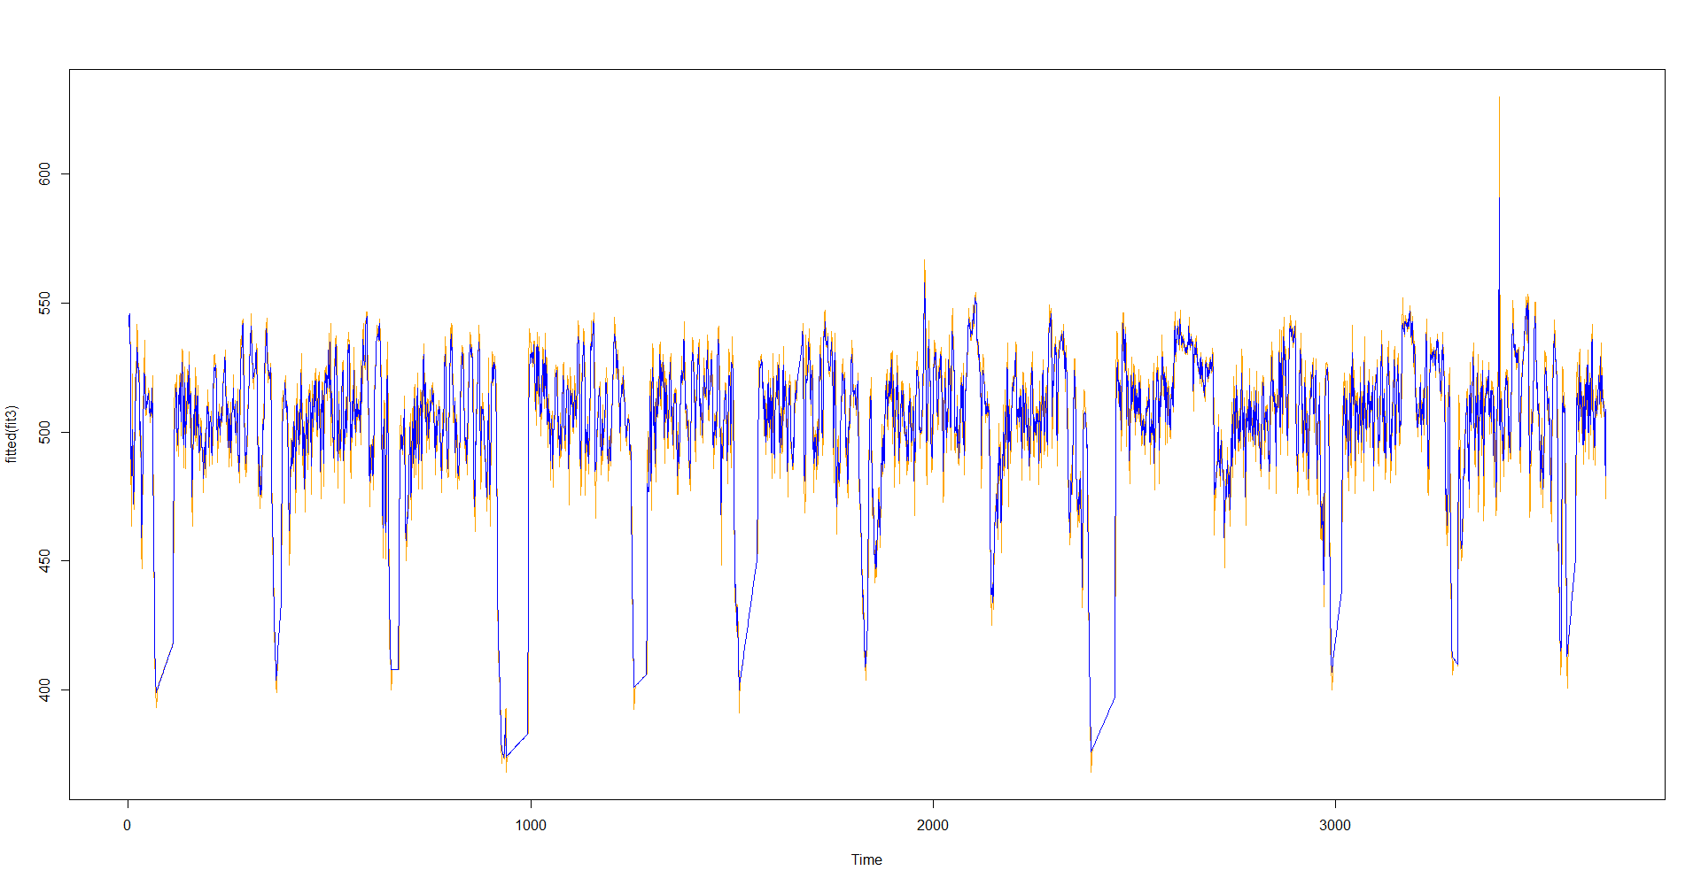
04
모형 설정 및 진단
DATA3 의 적합 plot
오렌지 색: 원데이터, 파란색: 적합값

Slide 54


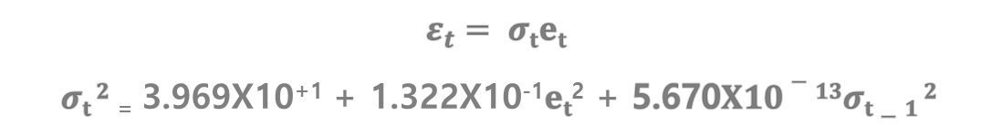
05
요약 및 결론
DATA1 최종모형
Diff(data_1) ~ ARIMA(0,0,1)(2,1,0)288 – Garch(1,1)
(1-0.1555 $B288$ + 0.1051 $B288X2$)${ \left(1−B288\right)( X }_{t}−Xt−1)=\text{(1}\text{+}\text{B}\text{)} ε_{t}$
$$ε_{t}= σtet$$
$σt 2$ ₌ 3.969X10⁺¹ + 1.322X10⁻¹$et$² + 5.670$X10−13σt−1 2$
$$et \sim iid(0,1)$$

Slide 55


05
요약 및 결론
DATA2 최종모형
Diff(data_2) ~ ARIMA(2,0,2)(1,2,2)294
(1 – 0.4334 $B$ + 0.1156 $B$²)(1-0.1315 $B294$ -0.5432 $B294X2$)$(1−B{294 )2(X }_{t}−Xt−1)=$
(1 – 0.5532$B$ -0.4477$B$² )(1 - 0.5432 $B^{294}$ - 0.4568 $B^{294X2}$) ($B^{294} ε_{t})$
$$ε_{t \sim N(0, σ2 )}$$

Slide 56



05
요약 및 결론
DATA3 최종모형
Diff(data_3) ~ ARIMA(1,0,1)(2,2,1)288
Residual of model ~ ARIMA(0,0,1)(2,0,0)288
(1+0.0301 $B288$ + 0.219 $B288X2$)${ (1+0.4554 B)\left(1−B288\right)2( X }_{t}−Xt−1)$
$$=\text{(1+0.9971}\text{B}\text{288}\text{)(}\text{1}\text{+0.9971}\text{B}\text{)} R_{t}$$
R_{t} = Residual of DATA3
(1-0.7997 $B288$ +$0.1827B288X2$)${ R }_{t}=\text{(1}\text{+0.9968}\text{B}\text{)} ε_{t }−0.0017$
$$ε_{t \sim N(0, σ2 )}$$

Slide 57
05
요약 및 결론
결측치 및 이상치를 선형보간법의 응용과
앞, 뒤 주기의 평균으로 효과적으로 대체하였고
모형이 잘 적합 되었다.
그 결과 각 데이터 마다 주기성을 확인 할 수 있었고
시간에 따른 주파수변화를 확인할 수 있었다.
각 실험마다 주기가 달랐기 때문에 하나의 시계열모형에 통합하지 못한 한계점이 있다.

Slide 58
05
요약 및 결론
참고문헌
Friedman’s Super Smoother Joerg Luedicke StataCorp College Station, TX http://fmwww.bc.edu/RePEc/bocode/s/supsmooth_doc.pdf
Detection of Outliers in Time Series Data Samson Sifael Kiware Marquette University
https://pdfs.semanticscholar.org/e776/5d002073de2e769157dc67525d12aa9a4bee.pdf
Jonathan D. Cryer and Kung-Sik Chan (2010), Time Series Analysis: With Applications in R, Springer.

Slide 59
감사합니다

